Slide 1
Осетинская национальная кукла (история и развитие)

Slide 2
Проект «Приобщение дошкольников к истокам народной культуры по средством ознакомления с осетинской народной куклой». Автор: Бугулова И.А.
Вид проекта: познавательно- творческий, краткосрочный
(2 месяца: февраль, март).
Участники проекта: дети старшего дошкольного возраста, воспитатели по осетинскому языку Джигкаева И.Х. Салбиева З.К.,воспитатель Дзукаева А.Н. и родители старшей группы.

Slide 3
Актуальность выбранной темы:
Мир народной куклы чрезвычайно интересен . нам сейчас сложно представить всё богатство осетинской кукольной традиции, потому что она почти полностью исчезла из повседневного быта. Современный рынок изобилует яркими, интересными, но порой бесполезными, а иногда и вредными, с точки зрения воспитания и развития детей, игрушками. Работать над этой проблемой необходимо. И одним из возможных путей её решения является изучение народной куклы , ее развитие в современном мире. И использование осетинской тряпичной куклы в игре современных детей.

Slide 4
Почему мы выбрали куклу, как средство приобщения детей к народной культуре? Кукла – первая игрушка, поэтому она близка и понятна ребенку. Рукотворная тряпичная кукла – часть народной традиции. Изготавливая ее, ребенок узнает историю своего народа.

Slide 5
Цель проекта
- формирование у детей 5-6 лет интереса к истории и культуре осетинского народа через образ традиционной народной куклы и прослеживать его развитие в наши дни ;

Slide 6
Задачи проекта
- познакомить детей с историей возникновения национальных кукол и их развитие в современном мире. (авторские куклы З.Дзиовой, плюшевые игрушки И.Дзалевой, куклы театра "Саби").
-дать детям понятие об элементах национальной одежды
- изучить и применить на практике технологии изготовления различных видов тряпичных кукол (нымаетын, къаецаелын);
- формировать индивидуальные творческие способности детей;
- учить умению самостоятельно подбирать цветовые решения и украшения для куклы;
- обогащать словарный запас, знакомить с новыми словами и их значениями
- стимулировать развитие коммуникативных навыков и дружелюбия.

Slide 7
Интеграция образовательных областей:
Познавательное развитие;
Художественно- эстетическое развитие;
Социально- коммуникативное развитие;
- Речевое развитие

Slide 8
Ожидаемый результат:
1. Сформировать у детей знания об осетинской народной кукле, материалах, необходимых для её изготовления.
2. В группе создать необходимые условия для ознакомления детей с тряпичной куклой.
3. Расширить знания родителей об осетинской национальной кукле.
.

Slide 9
4. Продолжить воспитывать в детях любовь и уважение к народным традициям и прошлому осетинского народа.
5. Вызвать интерес к народному творчеству и развивать умение детей самостоятельно создавать тряпичную куклу. .
6.Развивать, эмоциональную отзывчивость; воспитывать доброжелательное отношение к окружающим.

Slide 10
План реализации проекта
Подготовительный этап:
1. Подбор методической и художественной литературы по теме «Народная игрушка»
2. Беседа с детьми, тестирование, постановка проблемы
3. Создание условий, необходимых для реализации проекта.
4. Поиск иллюстраций с изображением народной игрушки,
5. Подбор современных национальных игрушек
6. Подготовка раскрасок по теме «Национальный костюм»

Slide 11
2.Основной этап:
1. Беседа «Осетинская национальная кукла» (презентация)
2. Создание коллективной работы «Симд»
3. Встречи с мастерами кукольниками.
4. Мастер-класс для детей «Изготовление осетинской народной куклы»
5. Открытие в группе мини-музея «Чындз»
6. Мастер-класс для родителей « Мотанка»
7. Создание альбома « Очарование народного костюма в кукольном творчестве»

Slide 12
Беседа «Осетинская национальная кукла».
. Цель: познакомить детей с образом народной куклы, историей ее создания и предназначением.
Задачи:
-Знакомство с жизнью и бытом наших предков.
- Просмотр презентации, книг, иллюстраций, фотографий с народными куклами.
- Исследование куклы. Знакомство с тканью, нитками, лентой, тесьмой и другими материалами, их свойствами (рвутся, мнутся, режутся, кроятся) и видами (шерстяная, льняная, ситцевая).

Slide 13
Знакомство с осетинской национальной куклой

Slide 15
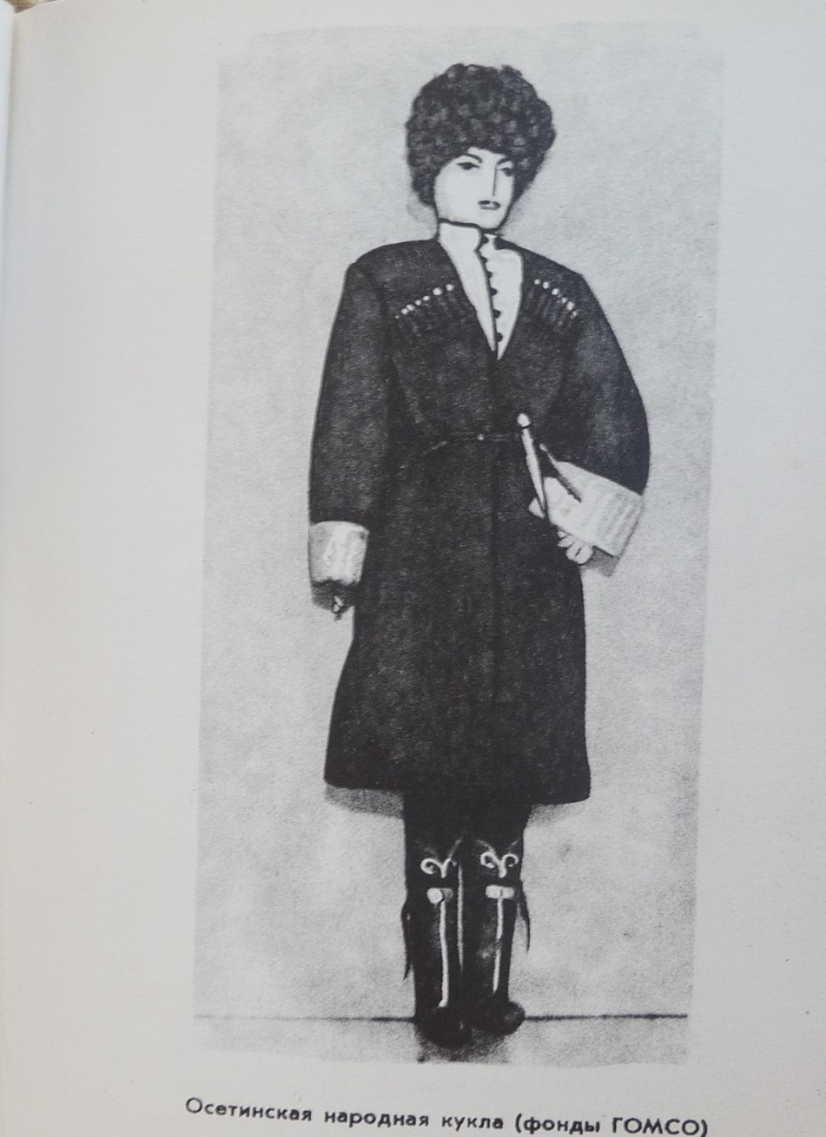
Куклы чындз, лаеппу

Slide 16
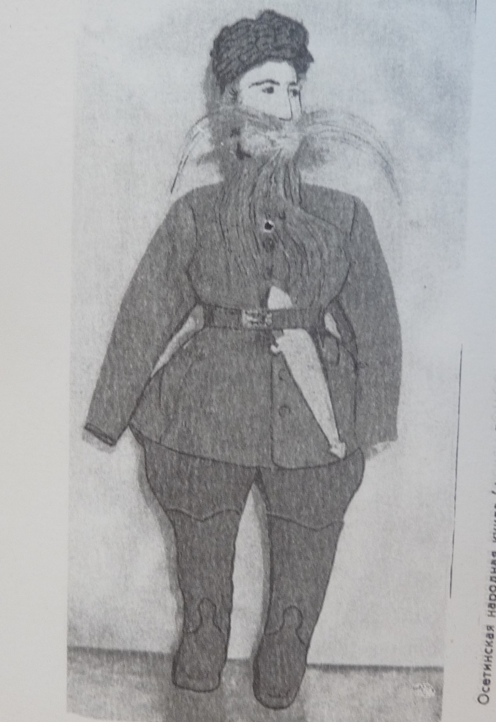
Тряпичные куклы

Slide 17
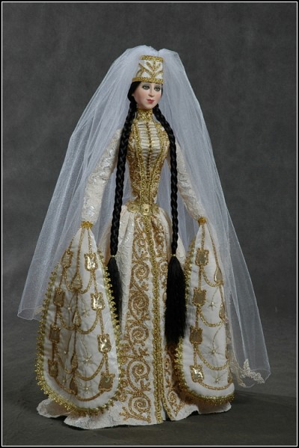
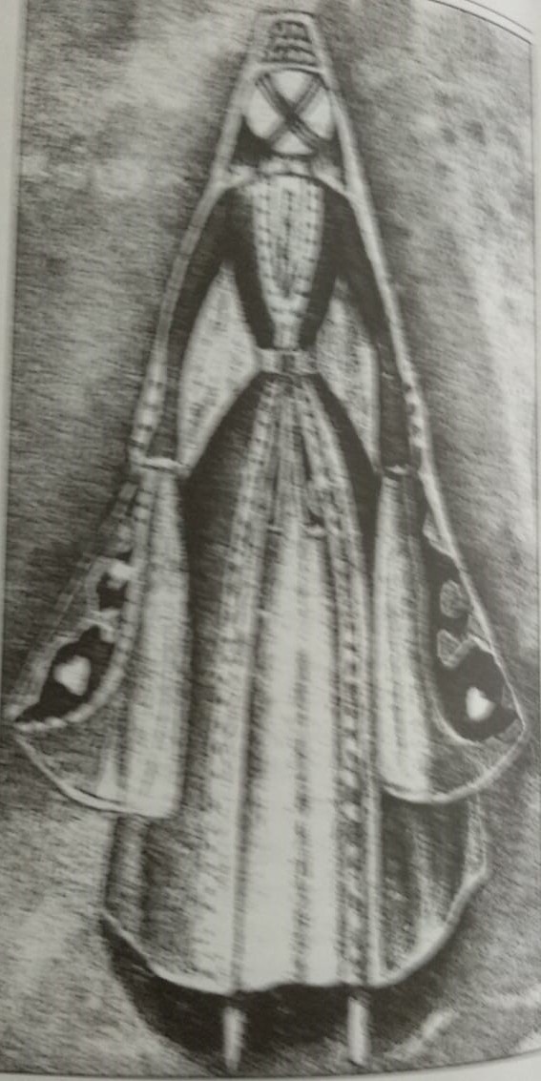

Slide 18
Куклы дергунчики сказителя Бибо Дзугутова Зарисовки Махарбека Туганова

Slide 19
Игра «Чындзхаесджытае» зарисовки М. Туганова

Slide 20
Игра «Дочки-матери» зарисовки М.Туганова

Slide 21
Коллективная работа «Симд» (изучение элементов национального костюма)

Slide 22
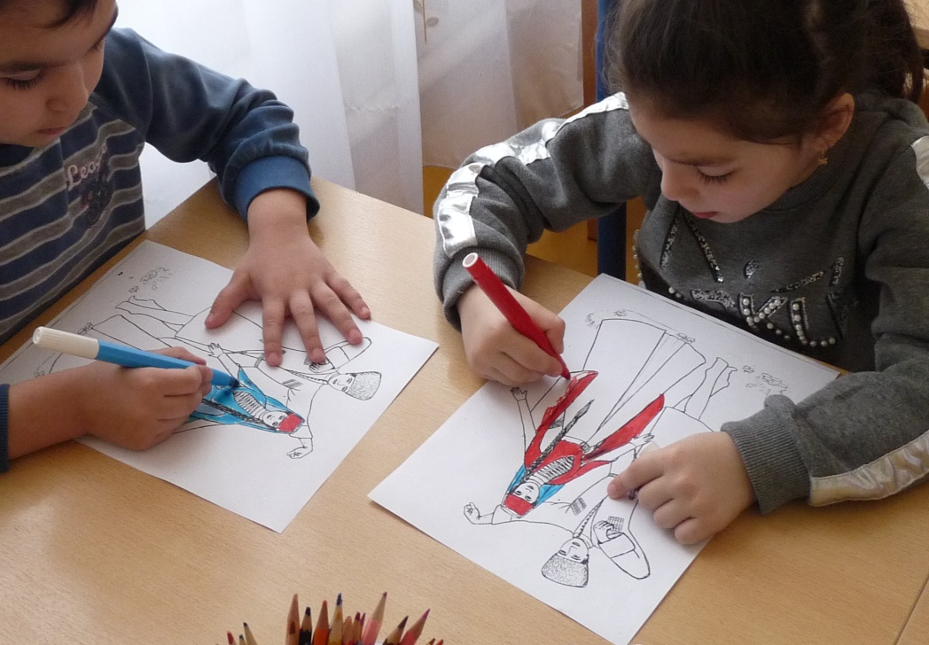
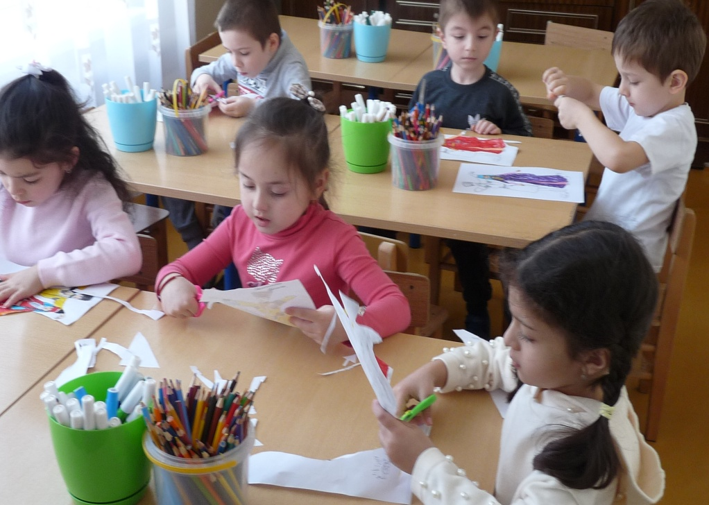
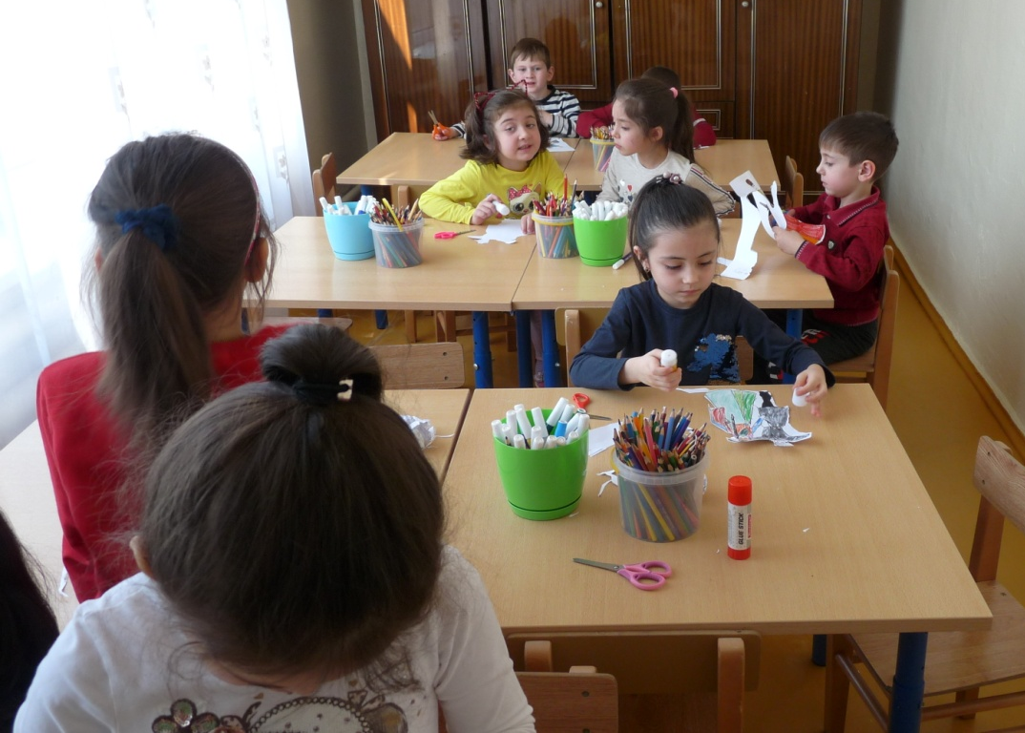
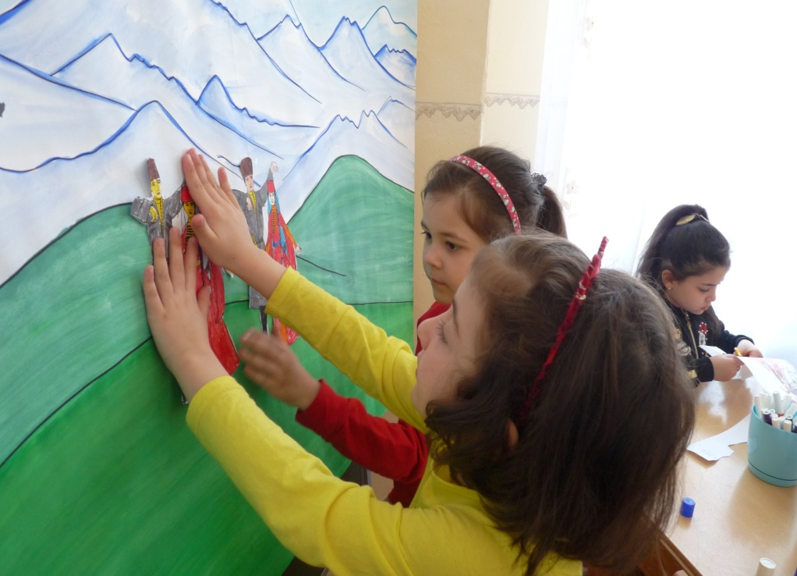

Slide 23
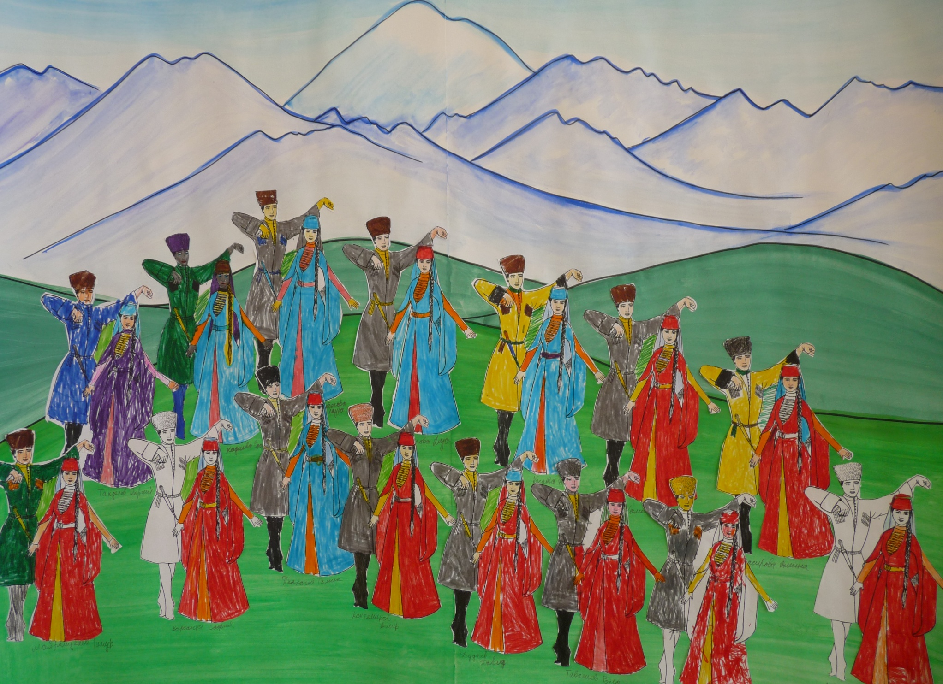

Slide 24
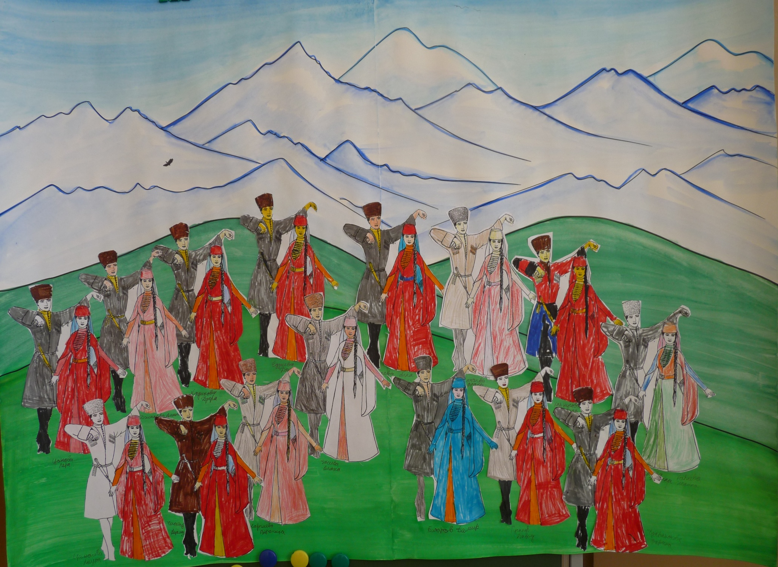

Slide 25
Встречи с мастерами кукольниками Художница ТЮЗ «Саби» Ситохова Светлана

Slide 26
Мастерица рассказала о создании кукол к спектаклям

Slide 27
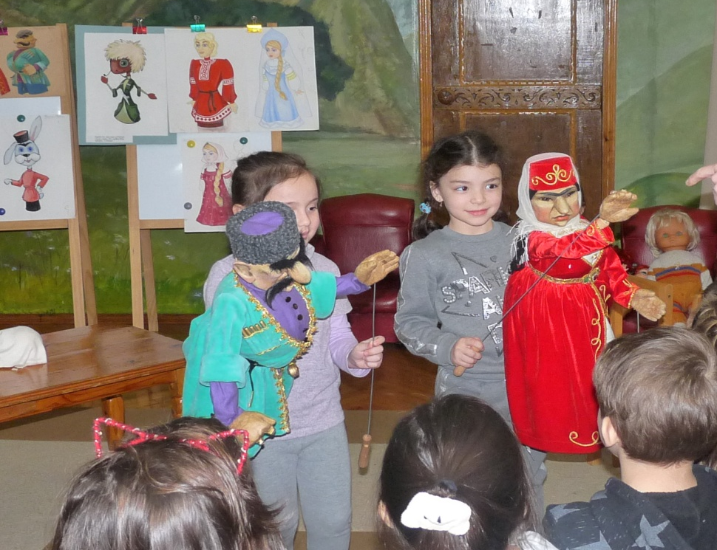
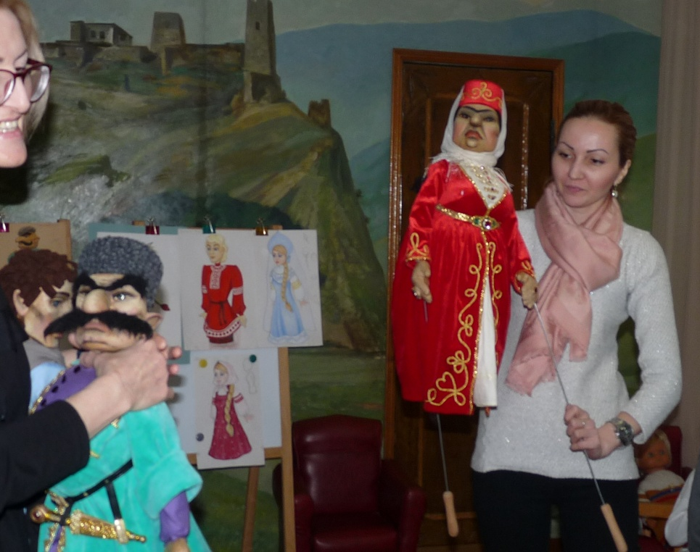

Slide 28
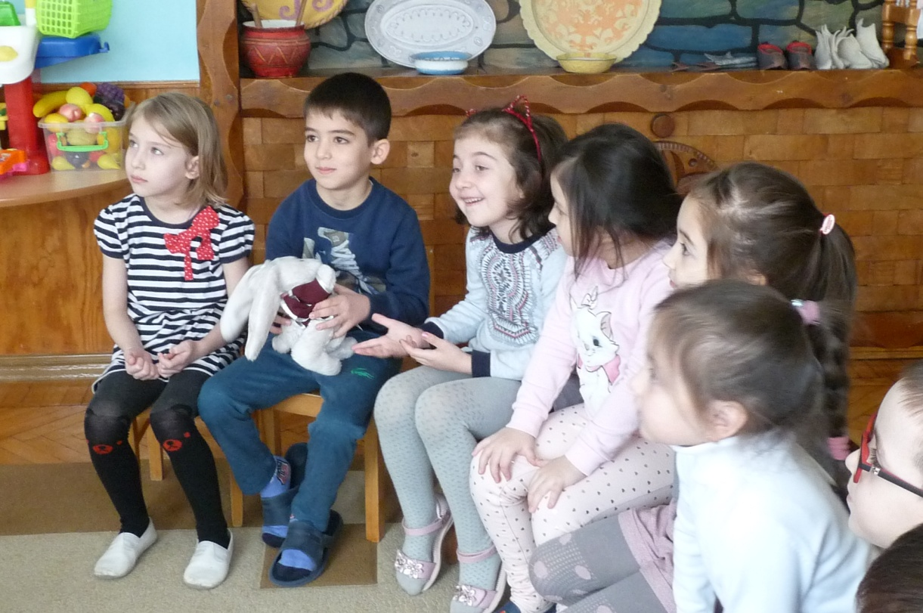
Встреча с мастерицей и автором говорящих на осетинском языке мягких игрушках Илоной Дзалаевой

Slide 29
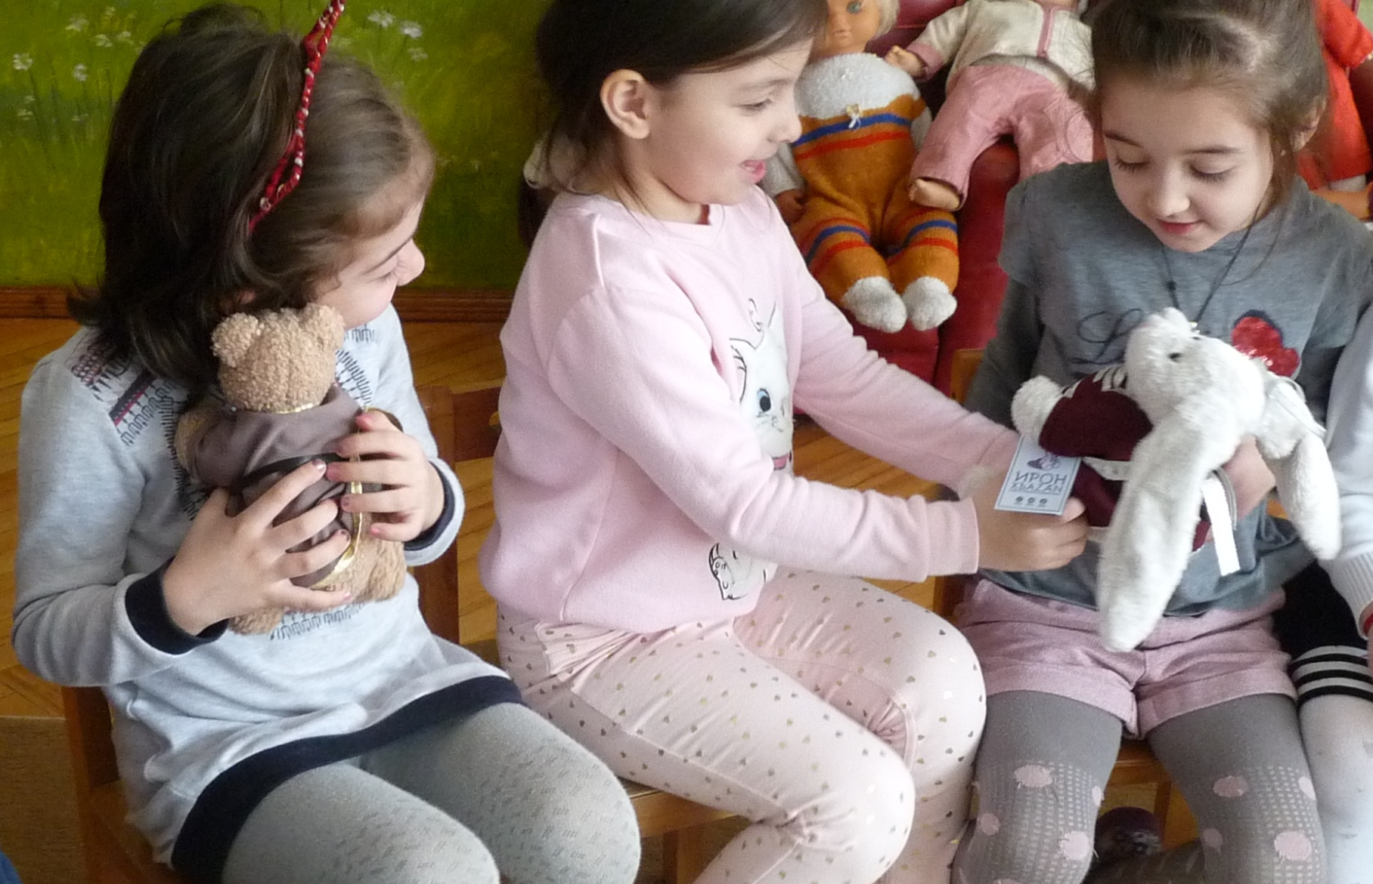
Как приятно прижаться к игрушке, особенно, если она говорит маминым голосом.

Slide 30
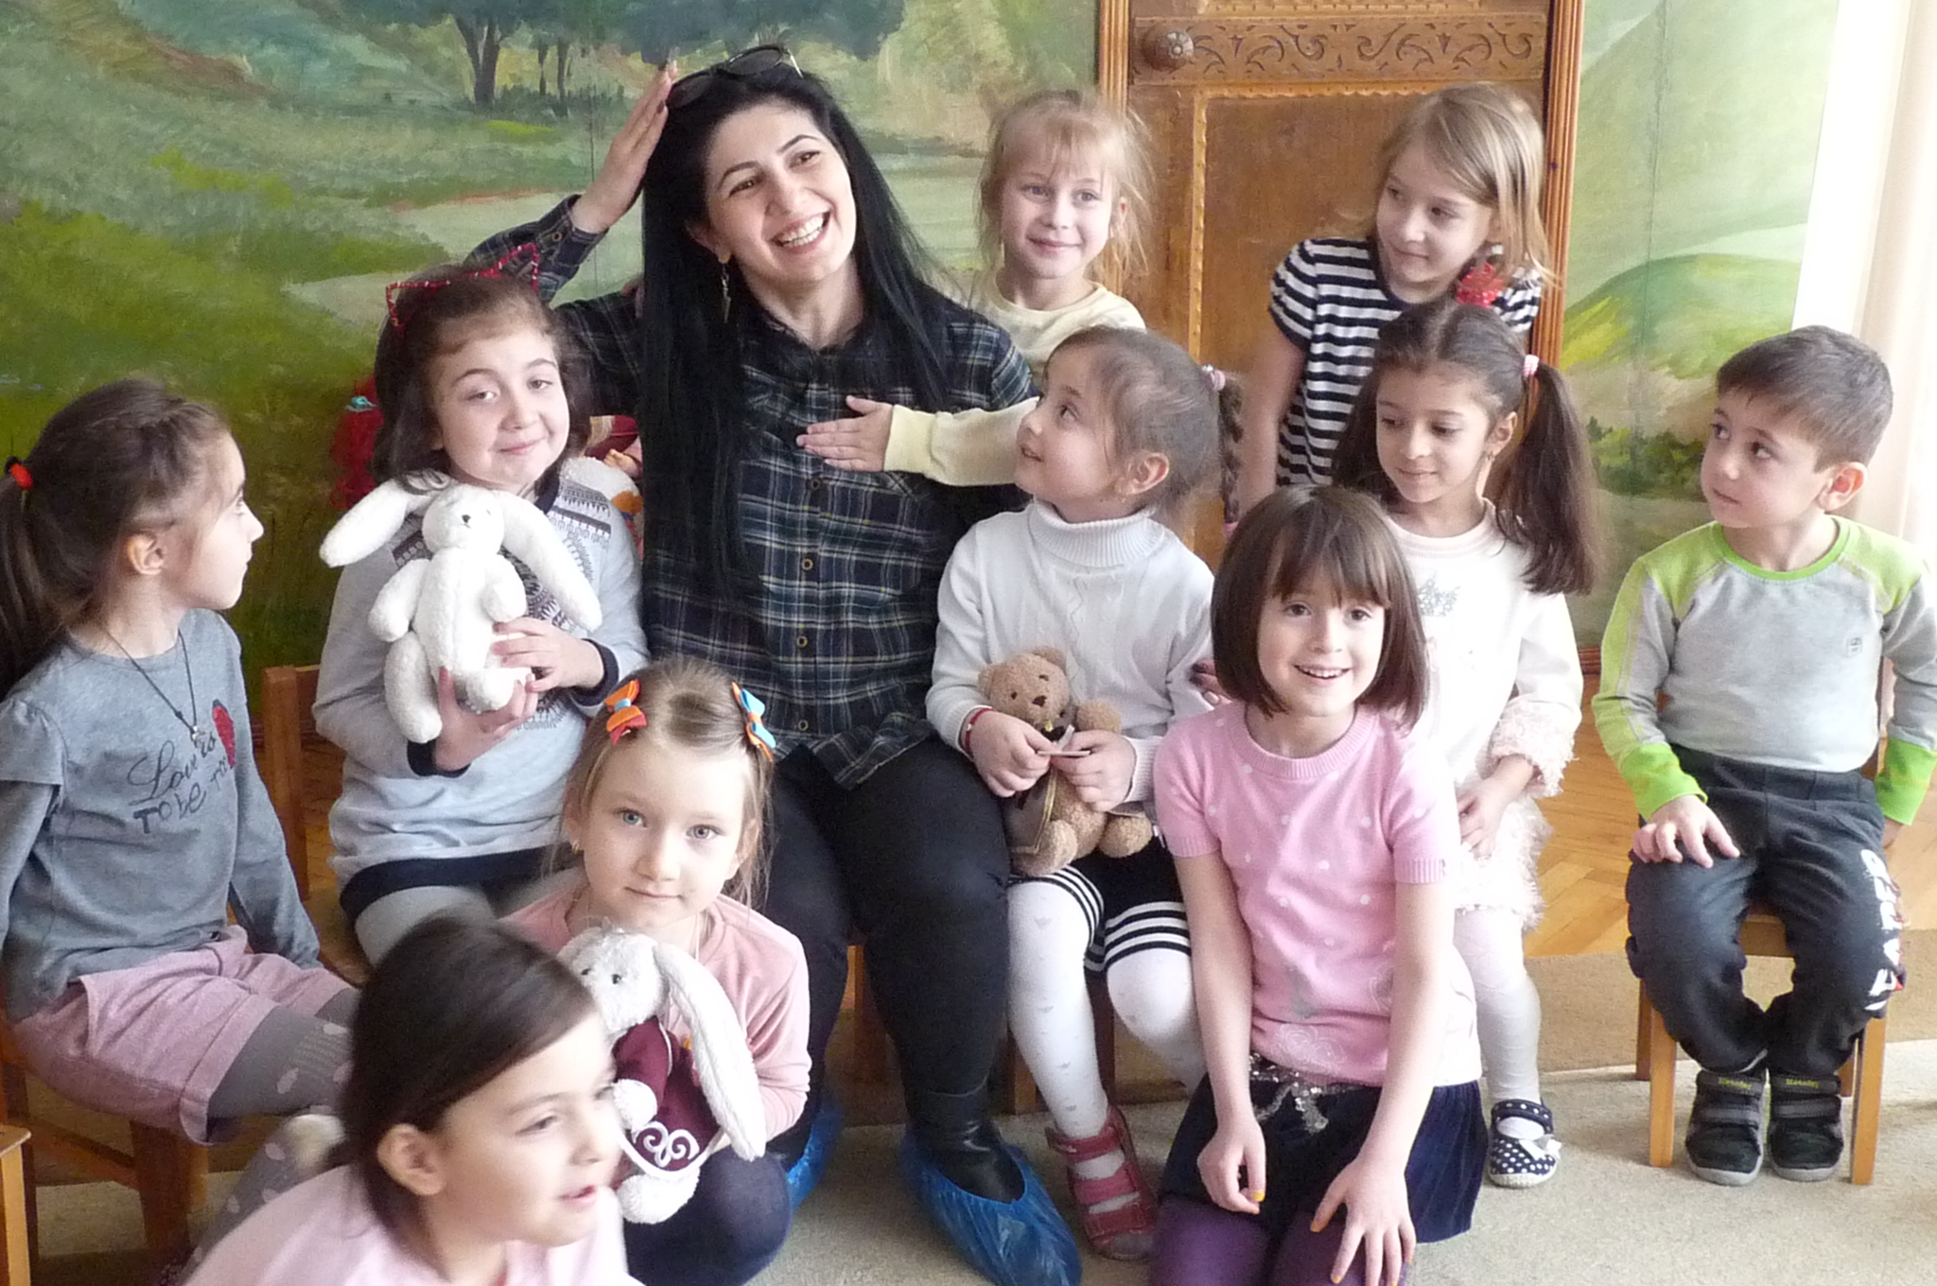

Slide 31
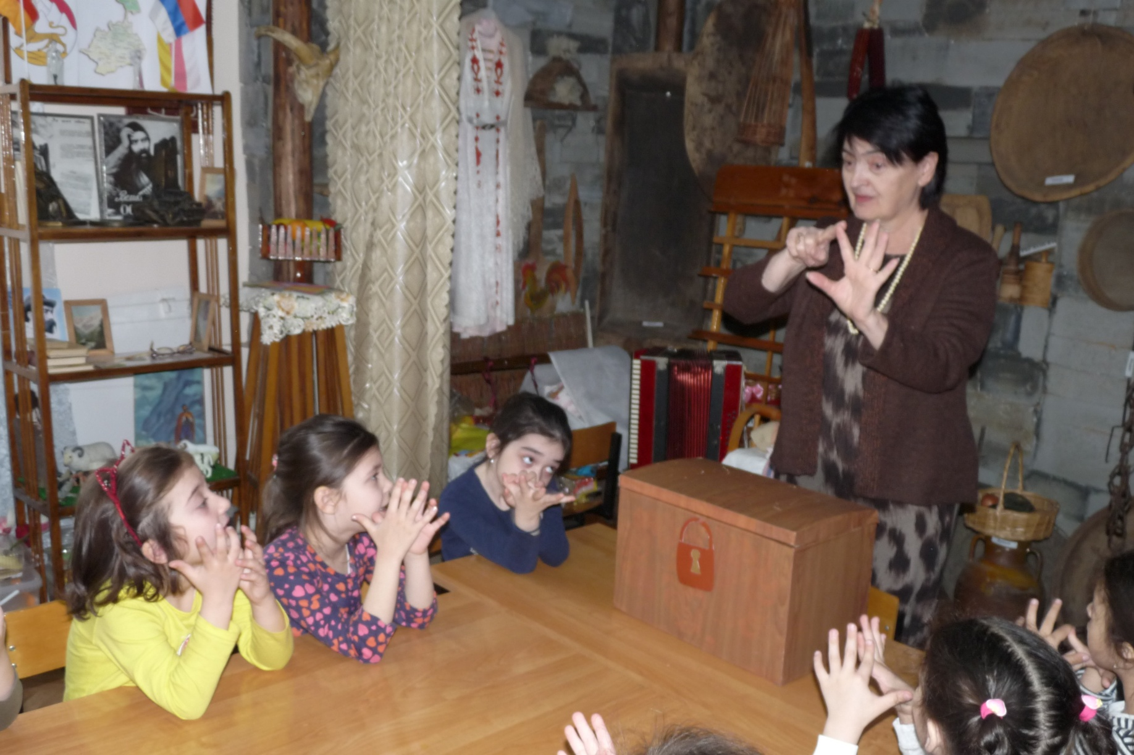
Мастер –класс по созданию осетинской куклы –къаецаелын чындз

Slide 32
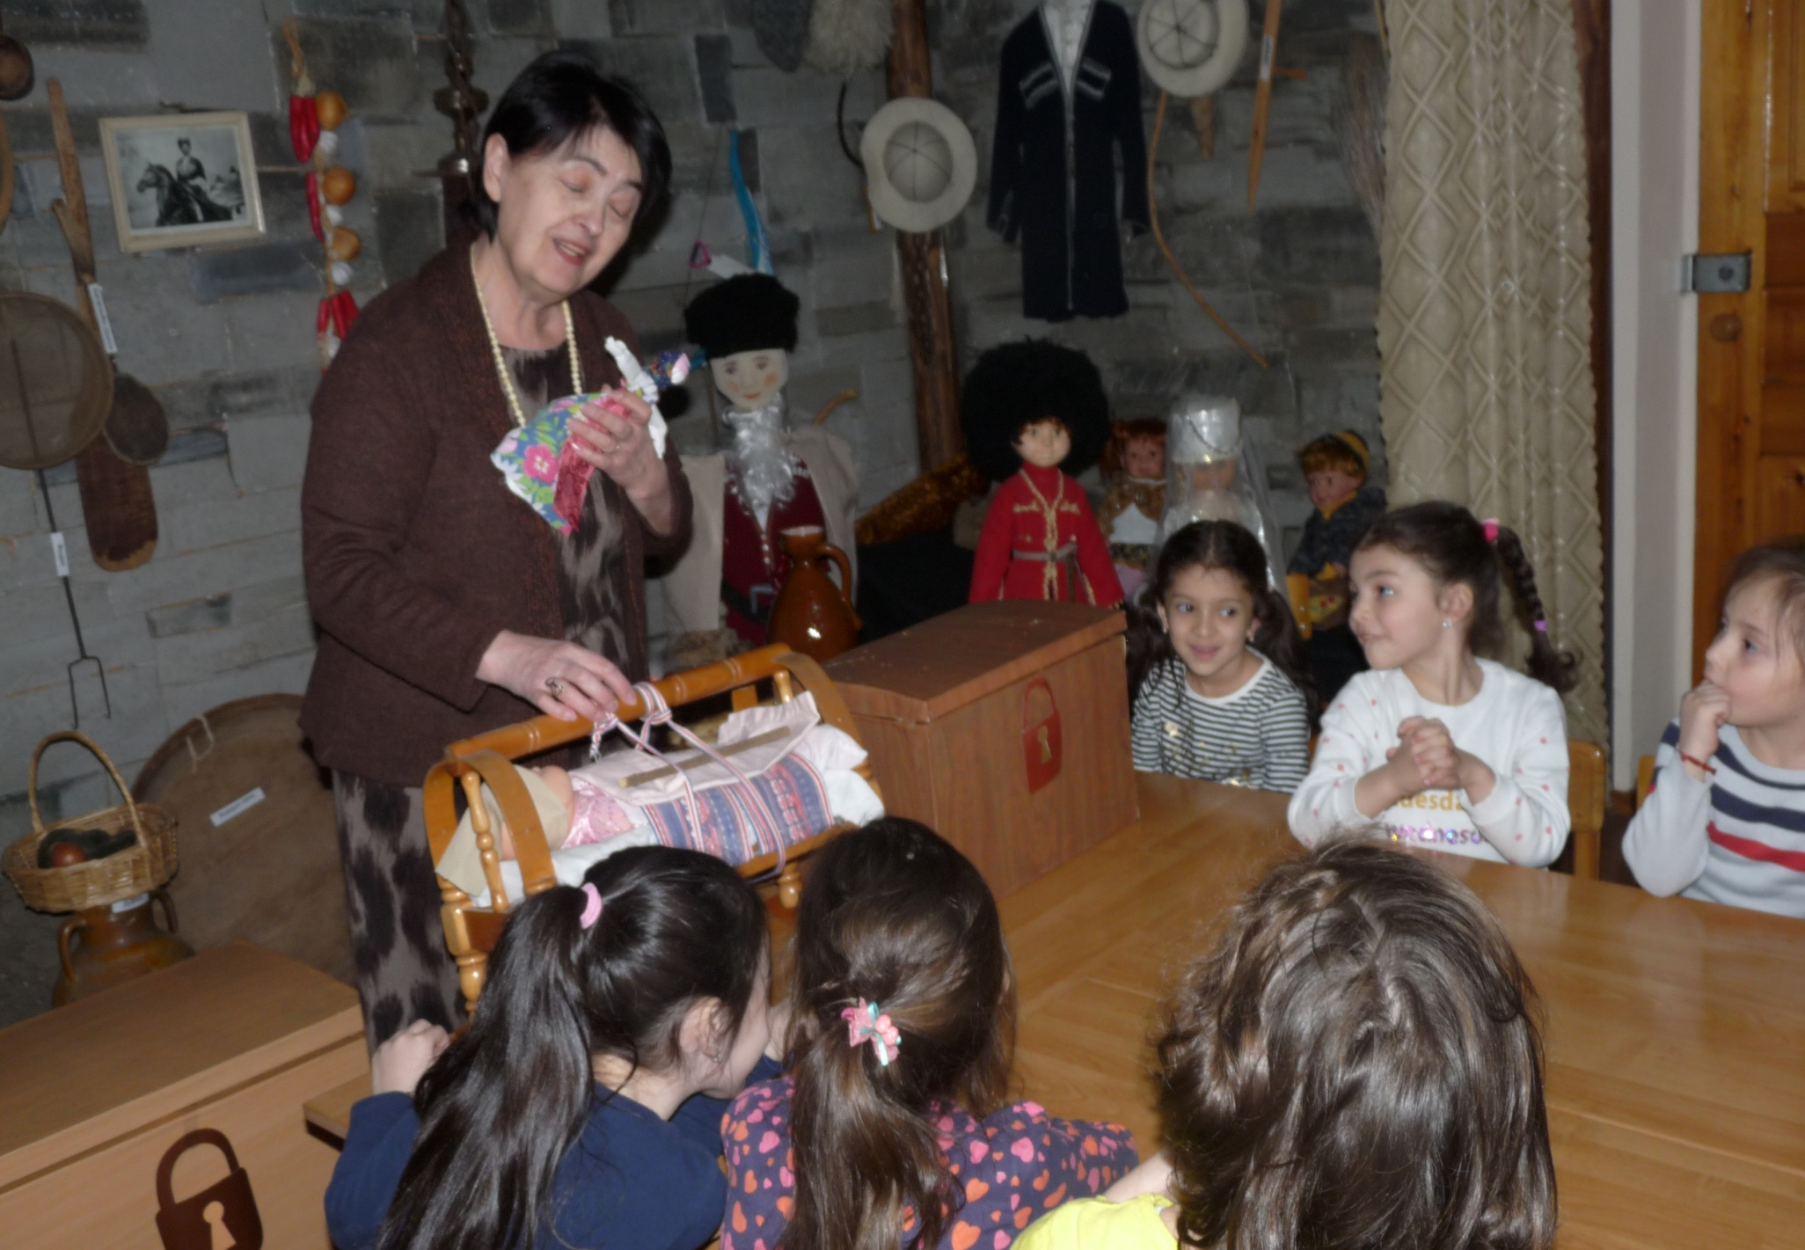

Slide 33
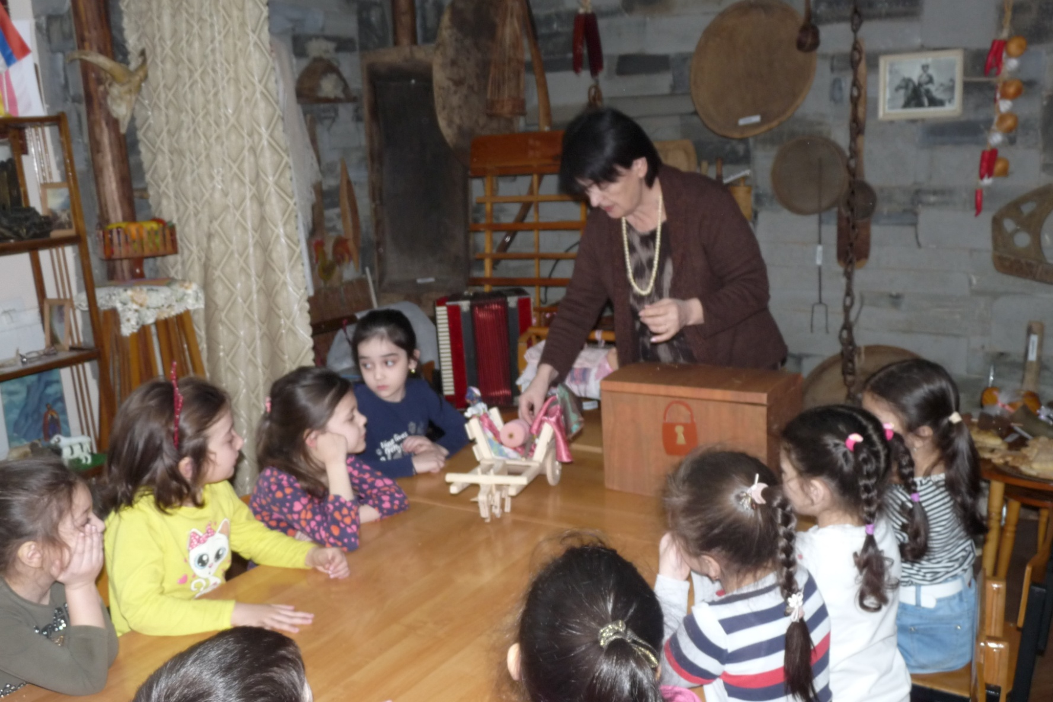
Из сундука достаются волшебные предметы: лоскуты, ножницы, нитки.

Slide 34
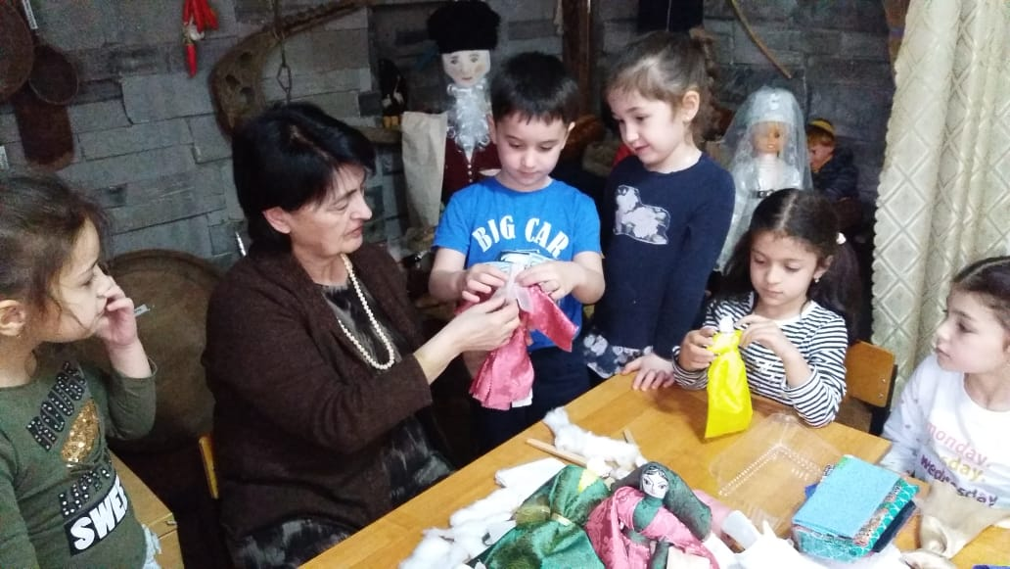
Показ последовательности изготовления куклы

Slide 35
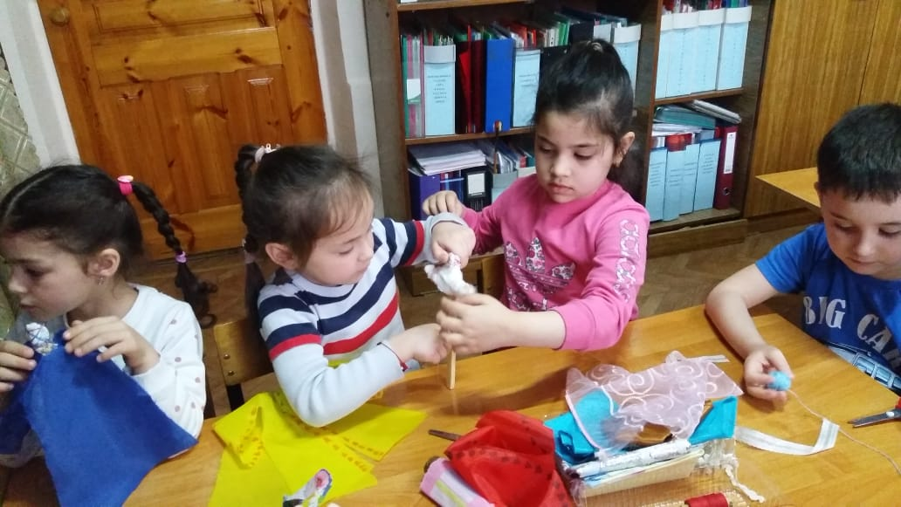

Slide 36
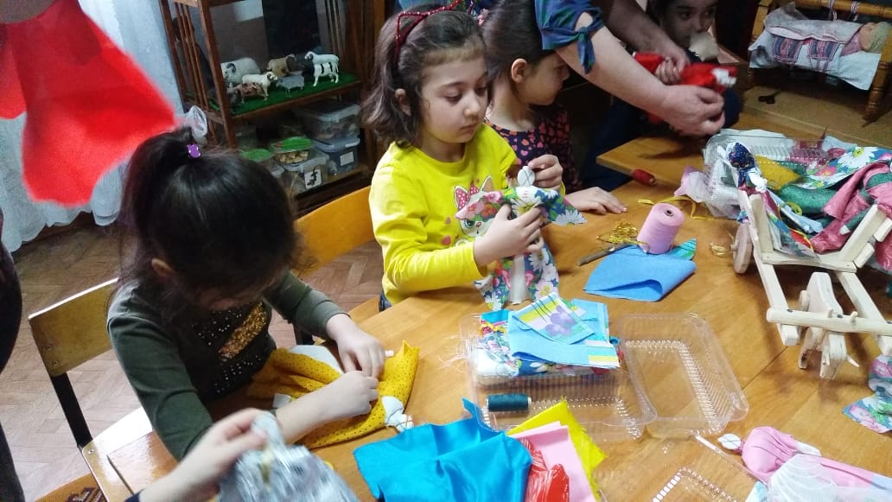

Slide 37
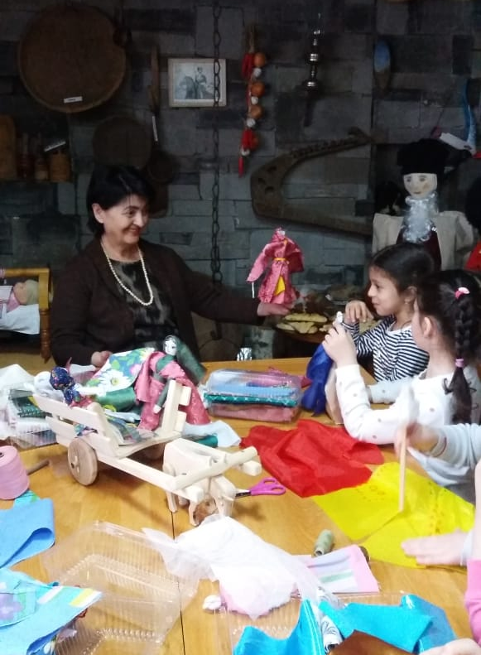

Slide 38
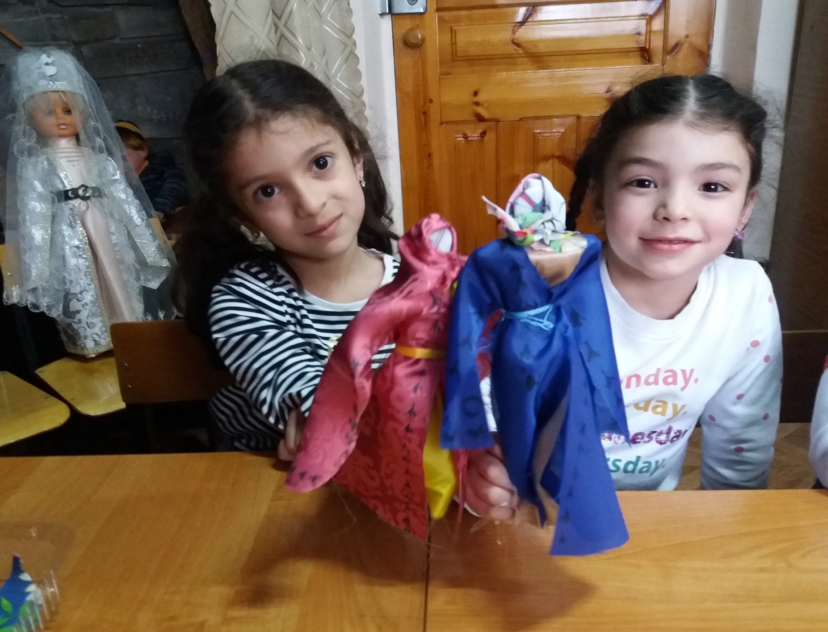

Slide 39
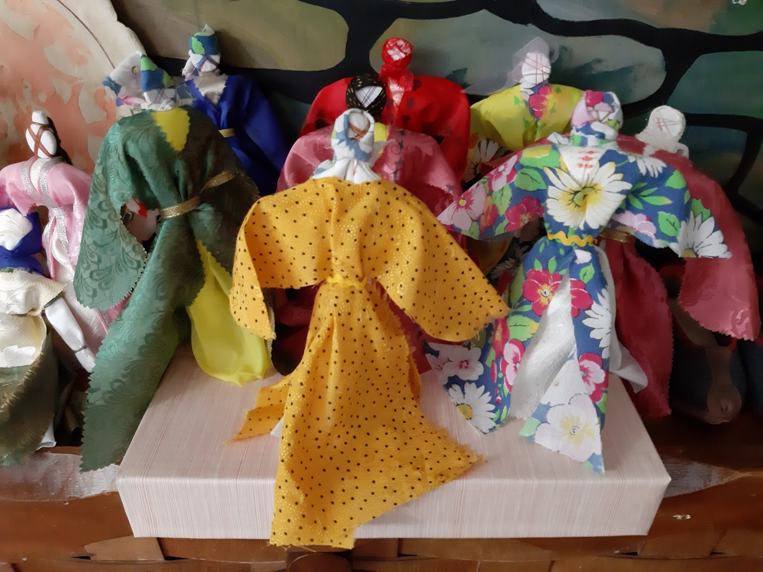
Создан мини музей национальной куклы «Чындз»

Slide 40
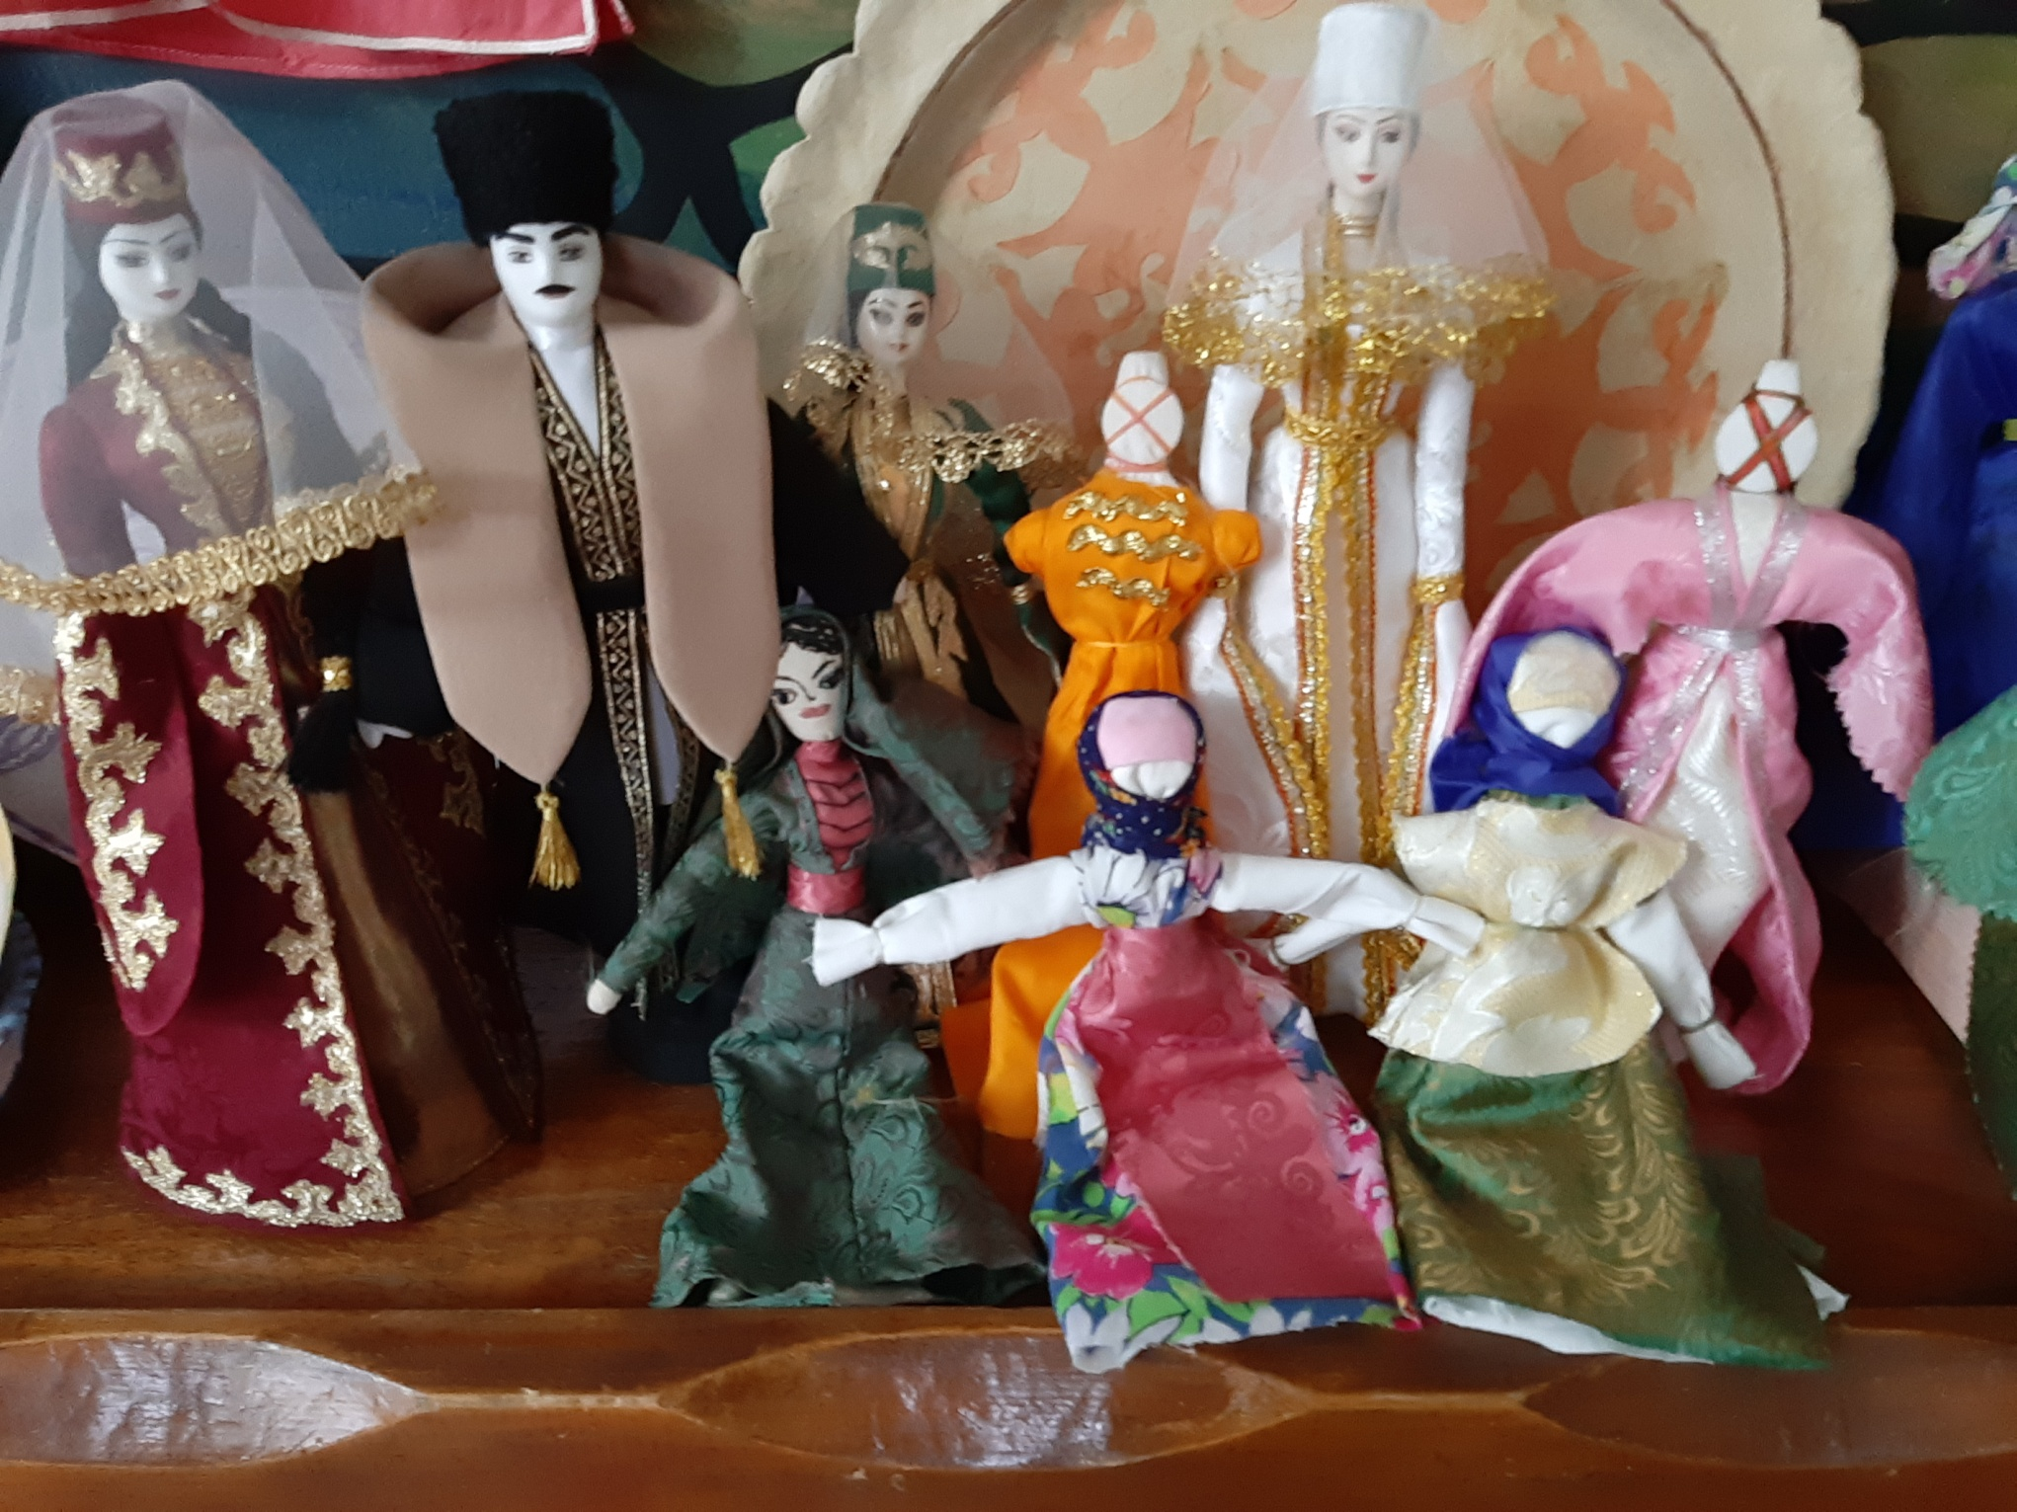

Slide 41
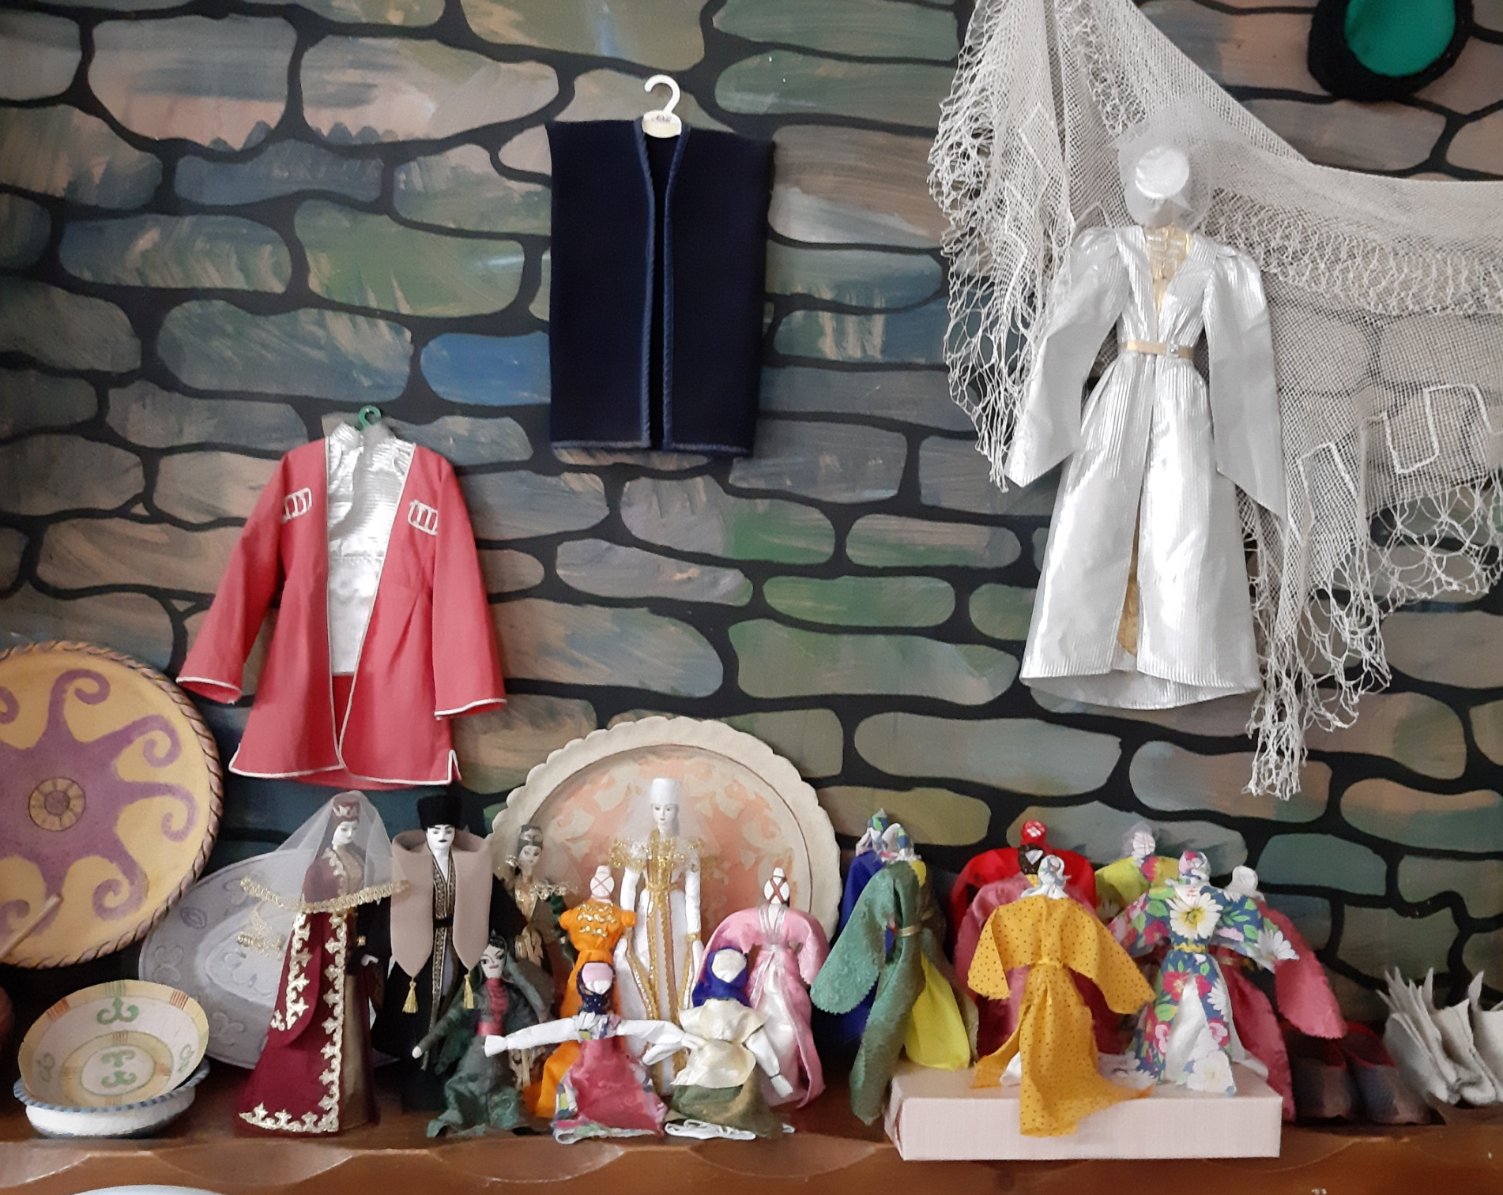

Slide 42
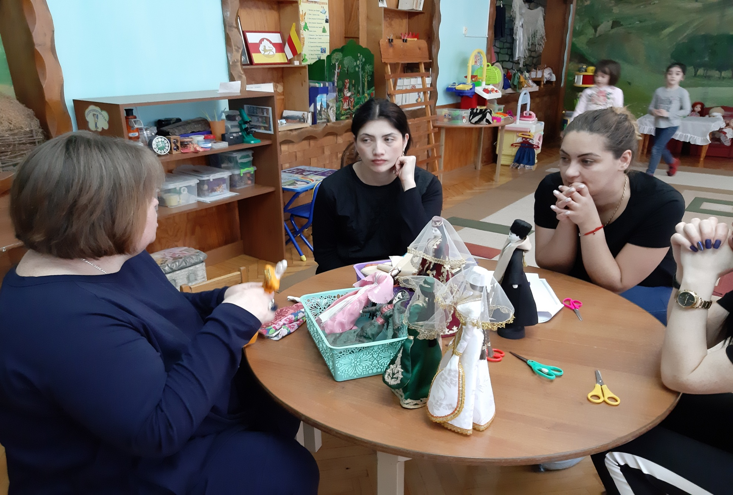
Мастер-класс с родителями

Slide 43
Беседа о истории и развитии осетинской куклы

Slide 44
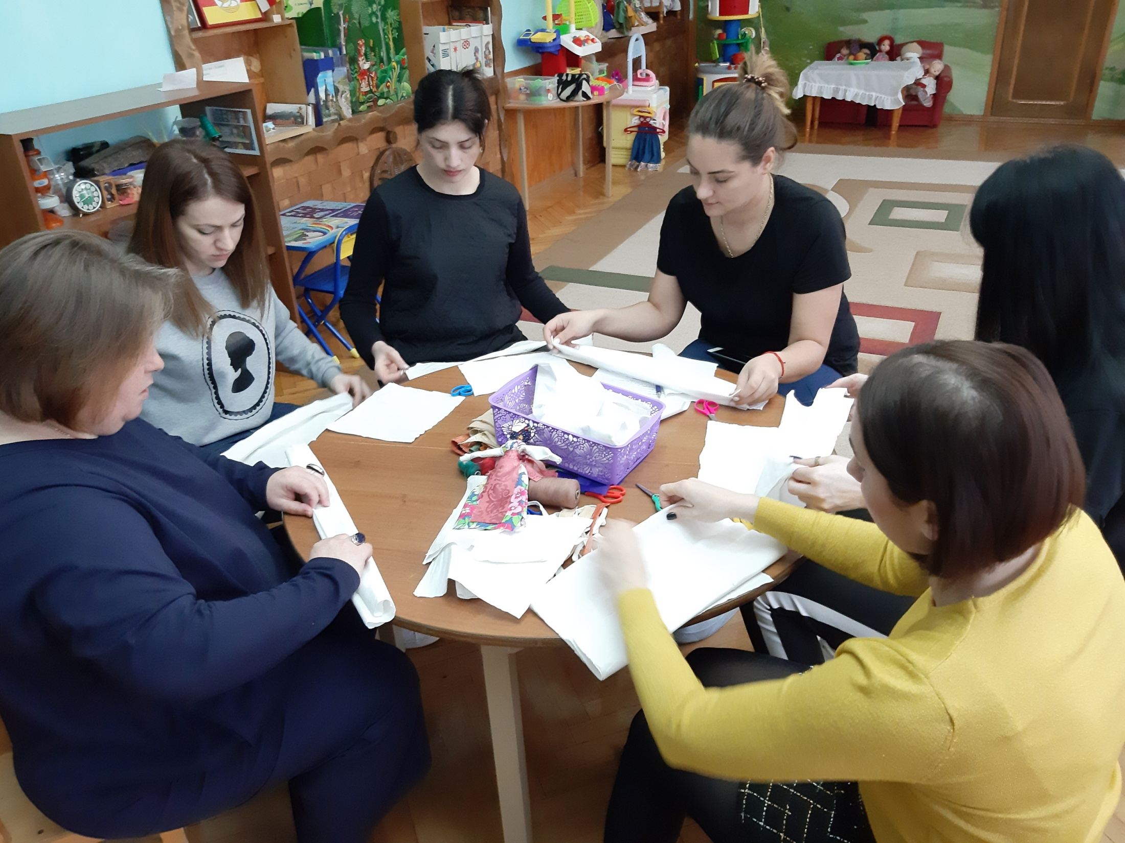

Slide 45
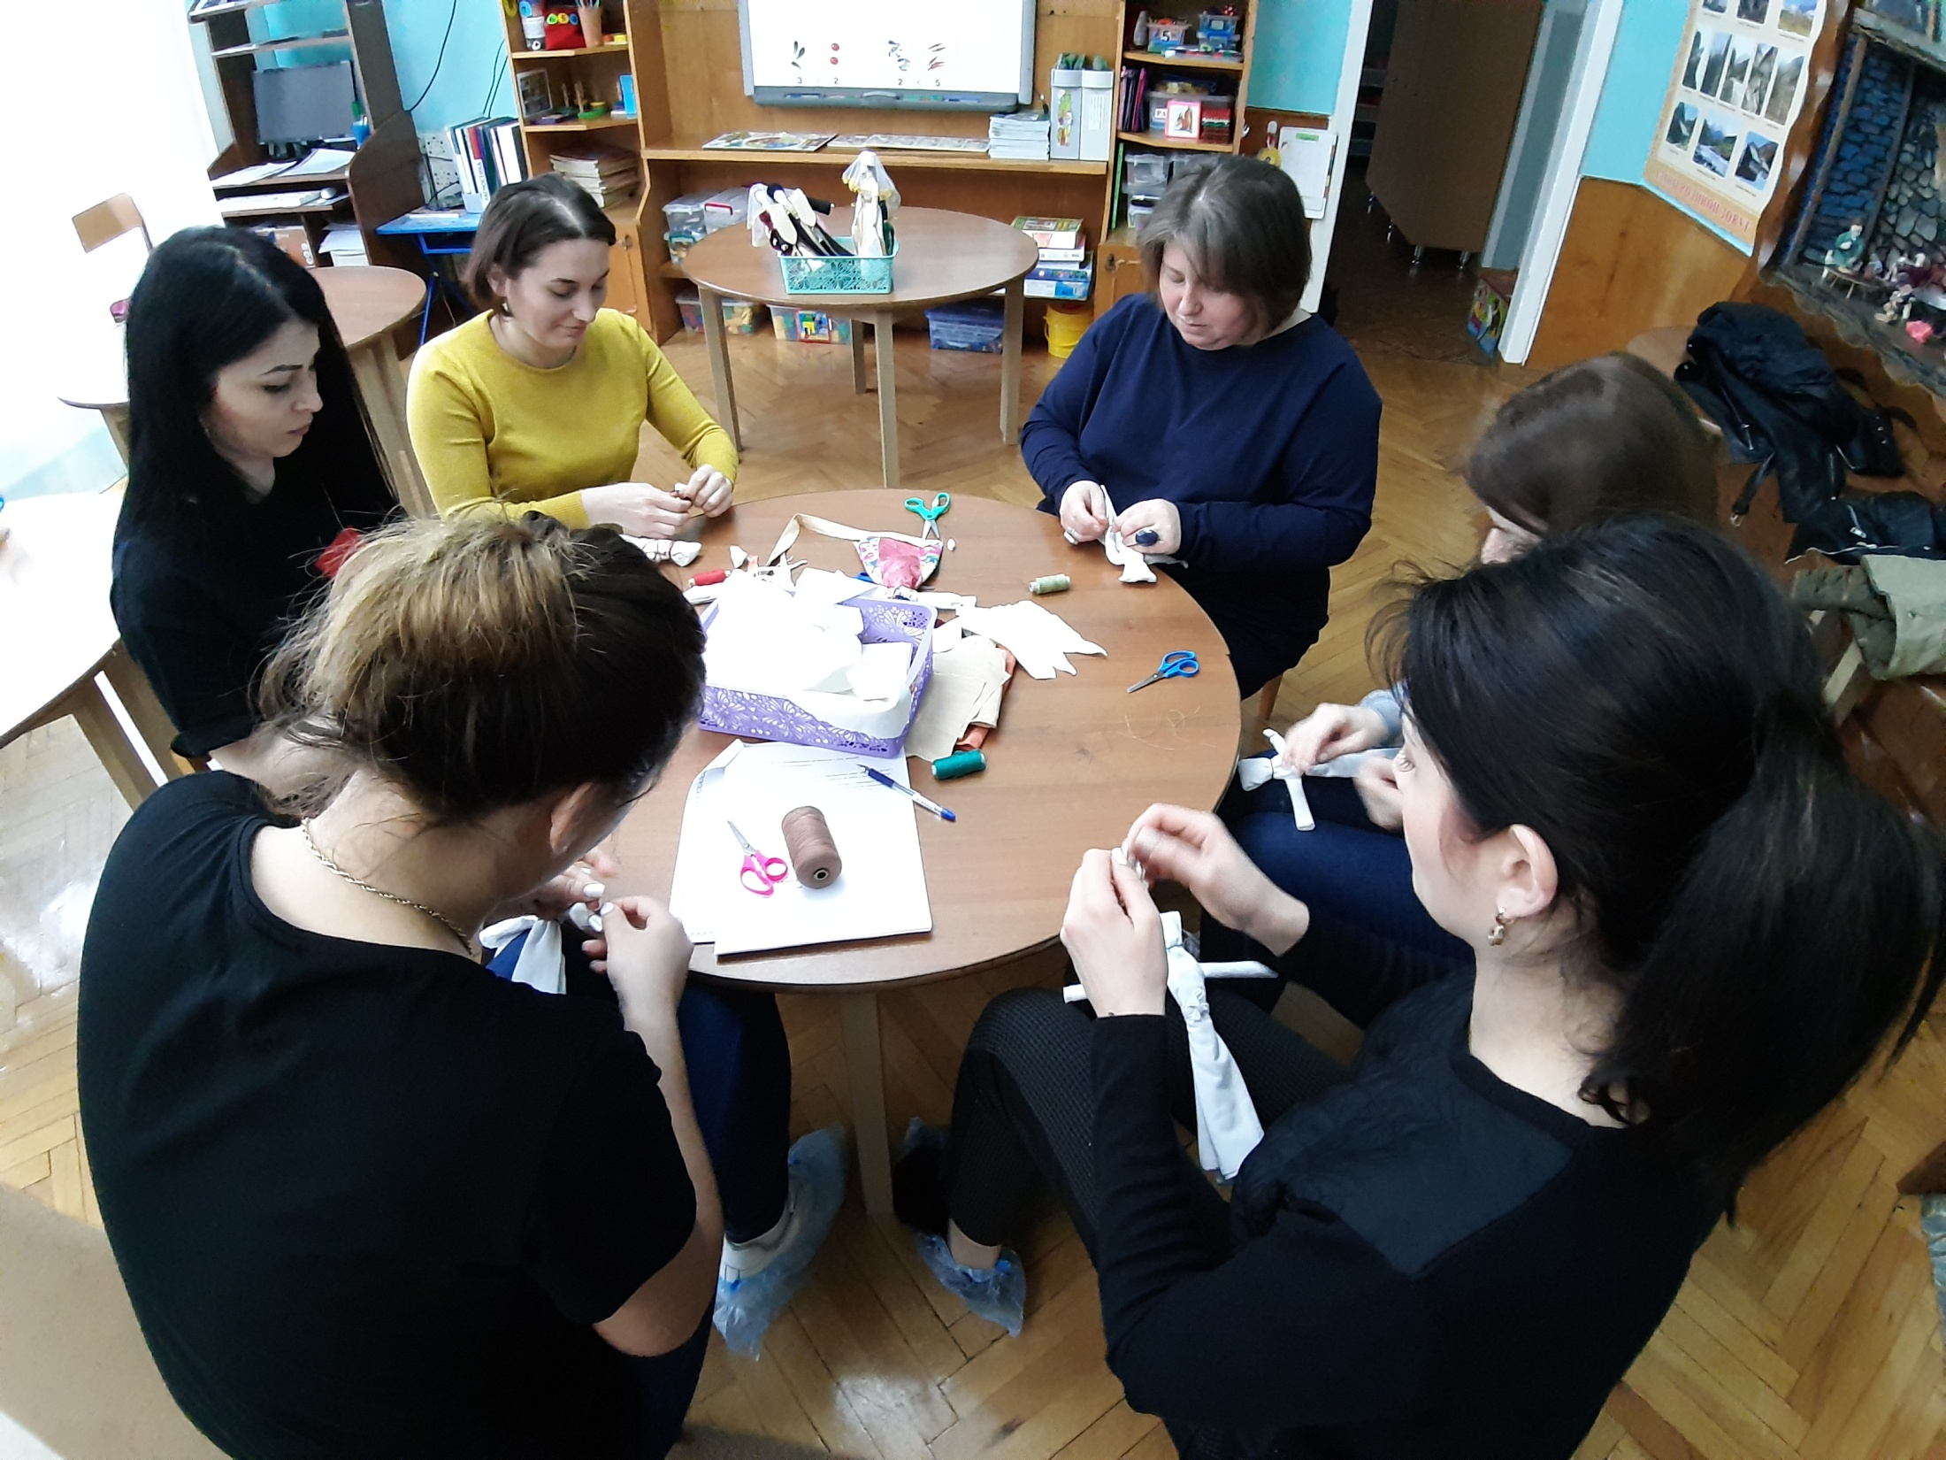

Slide 46
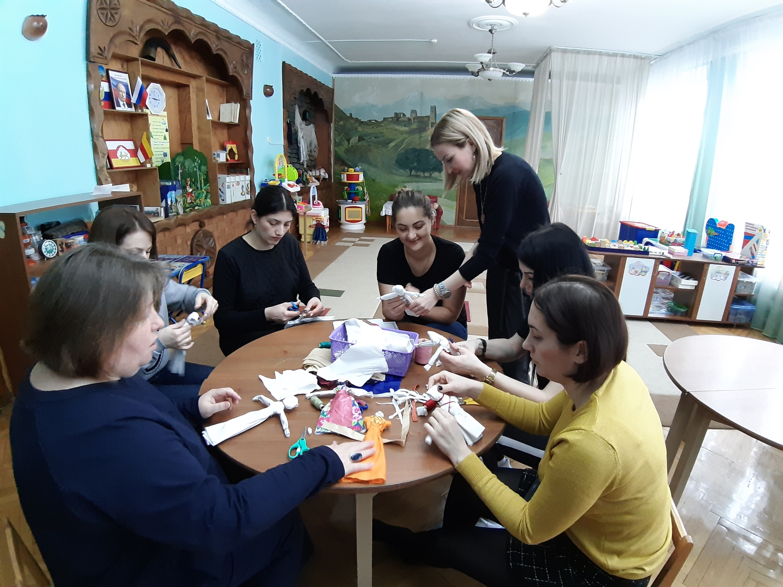

Slide 47
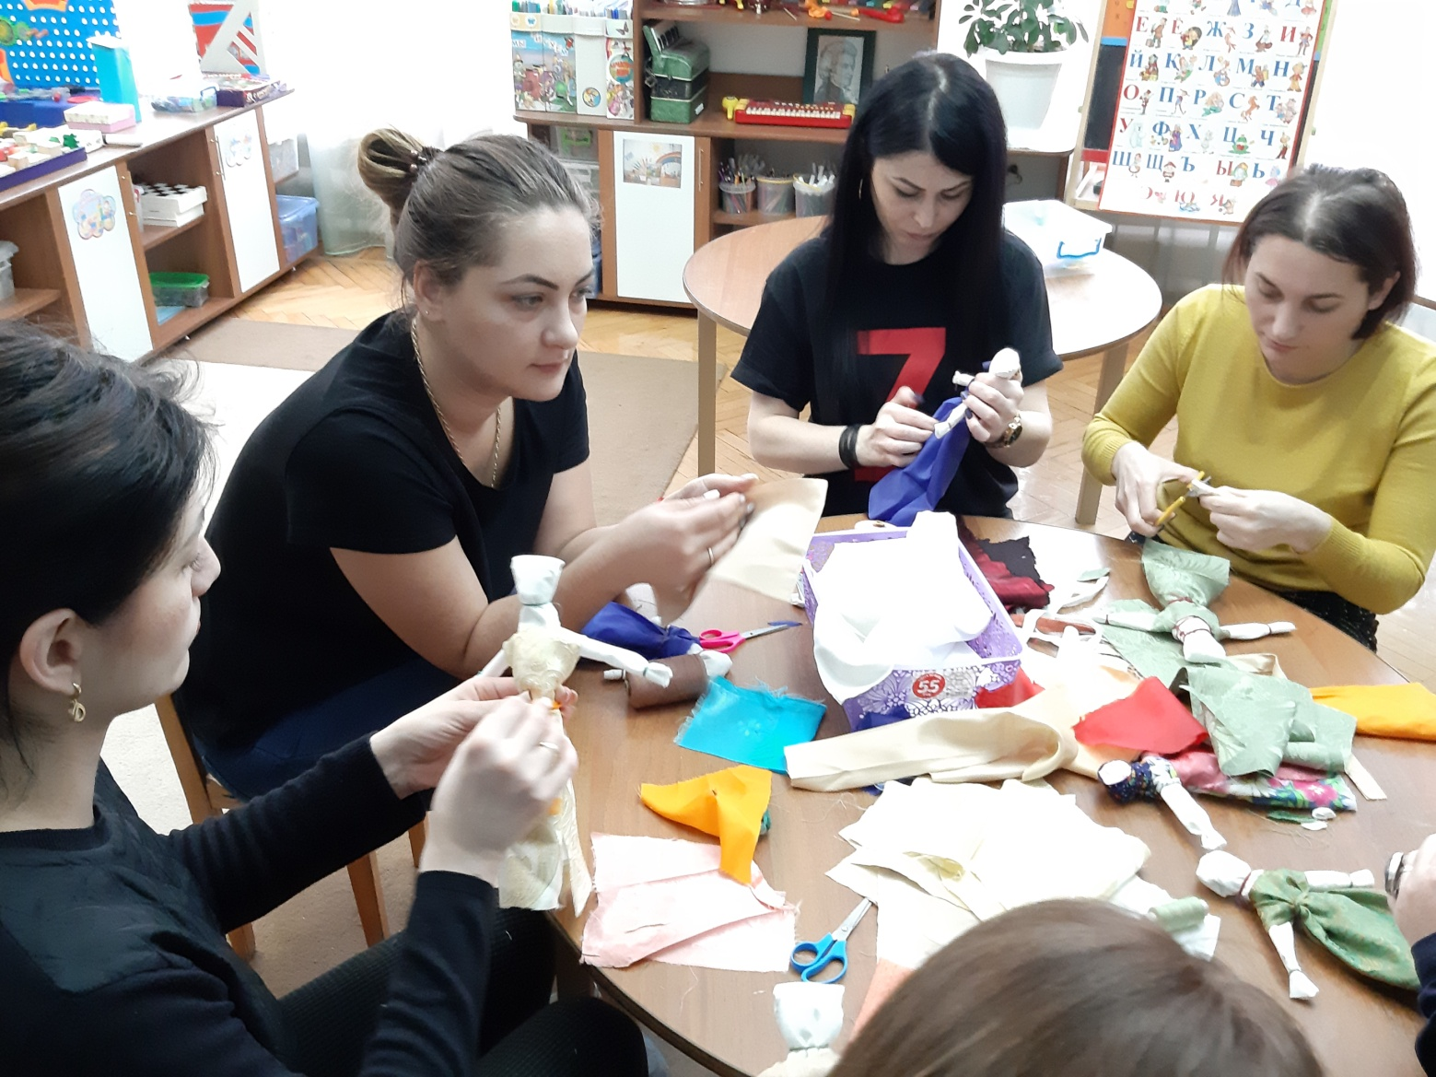
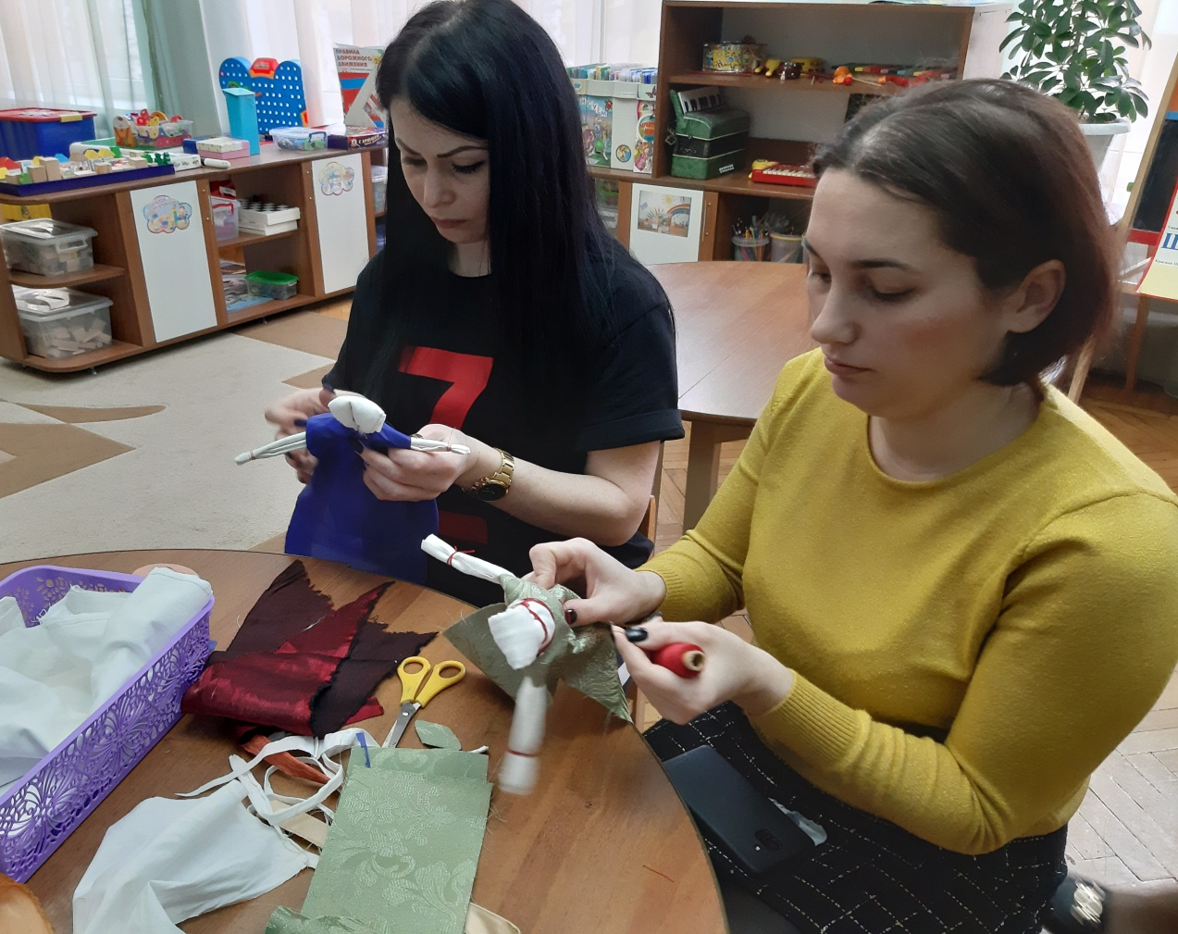

Slide 48
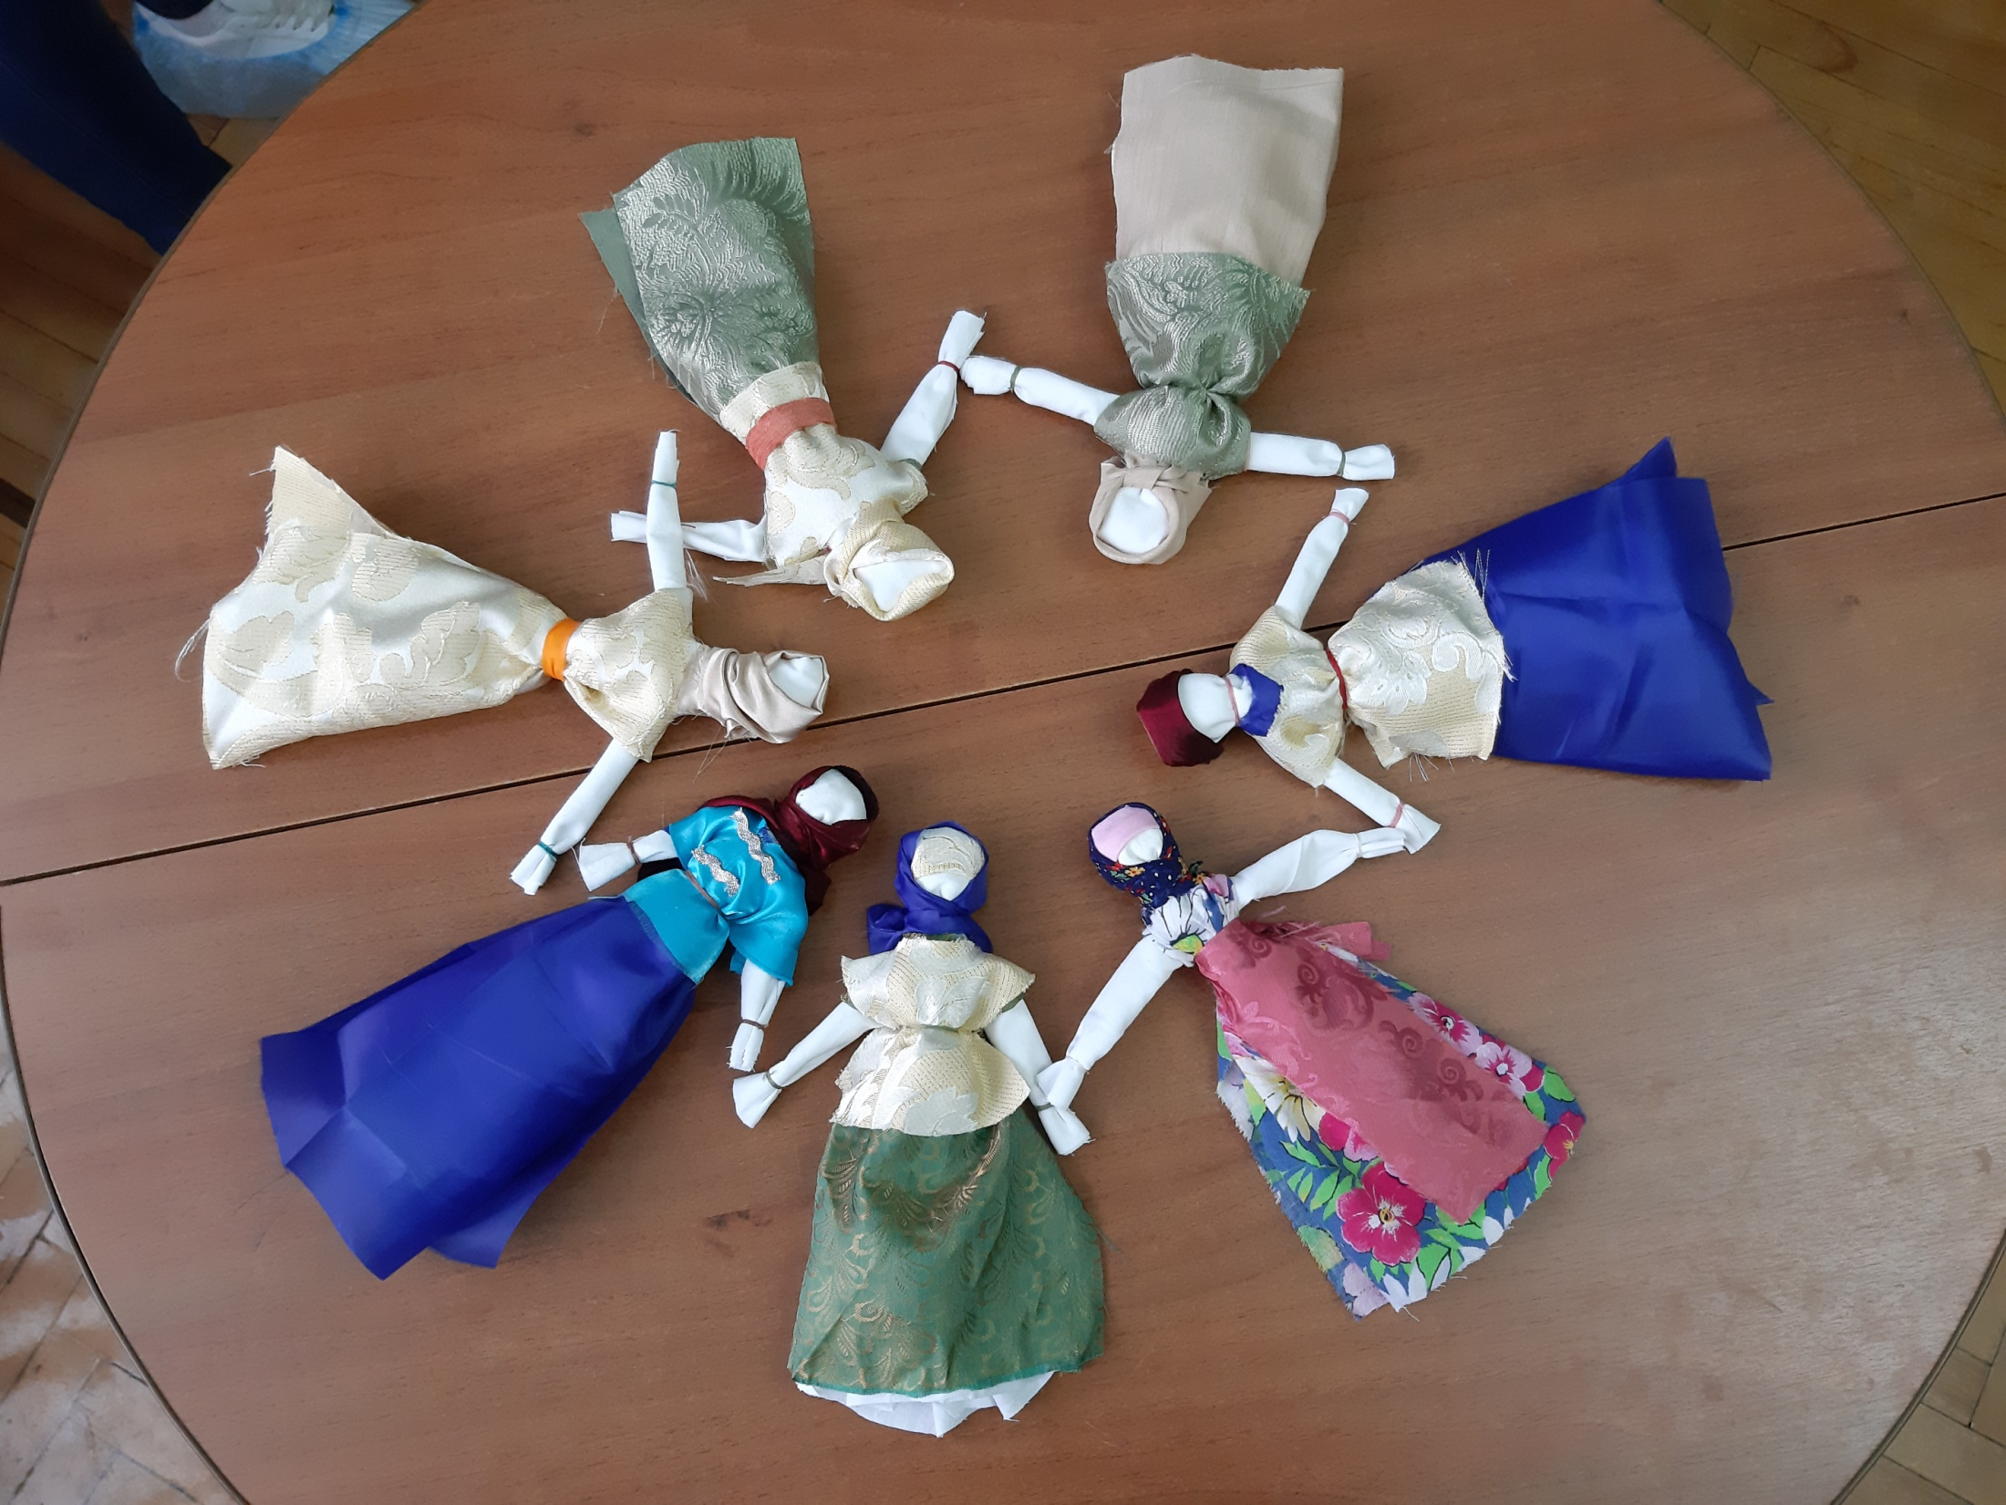

Slide 49
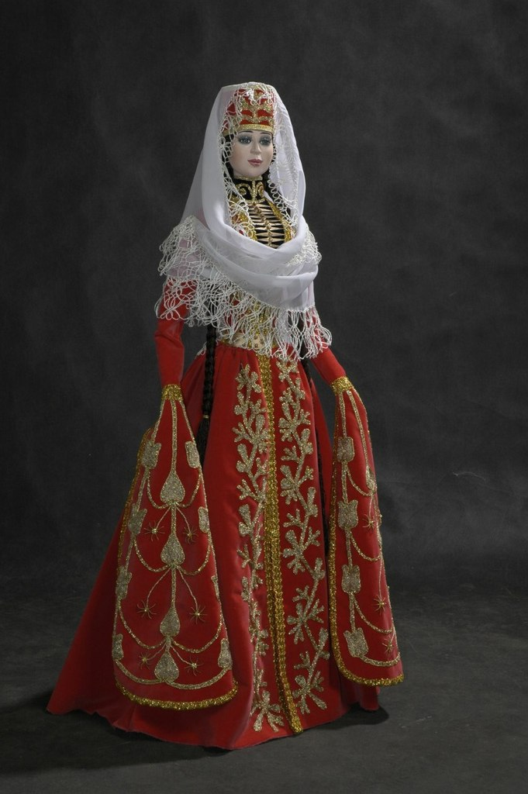
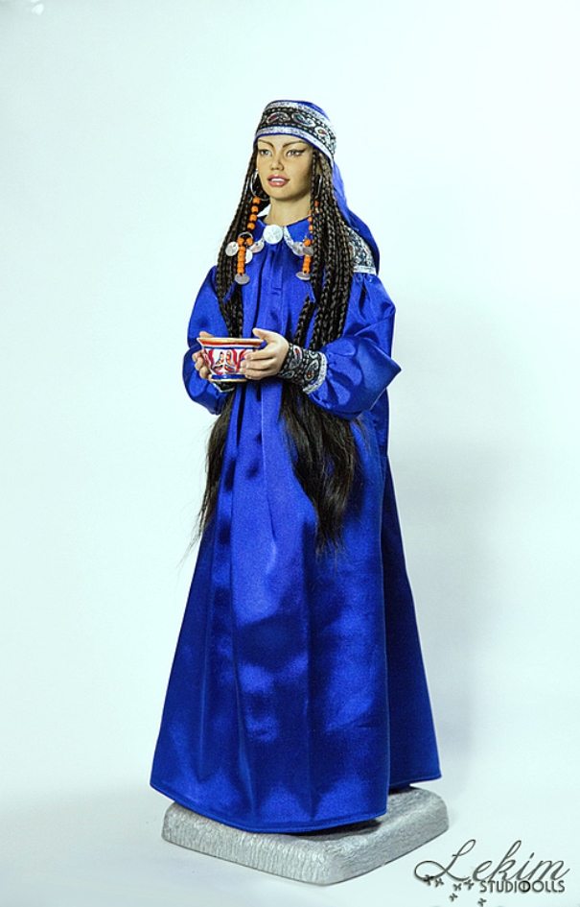
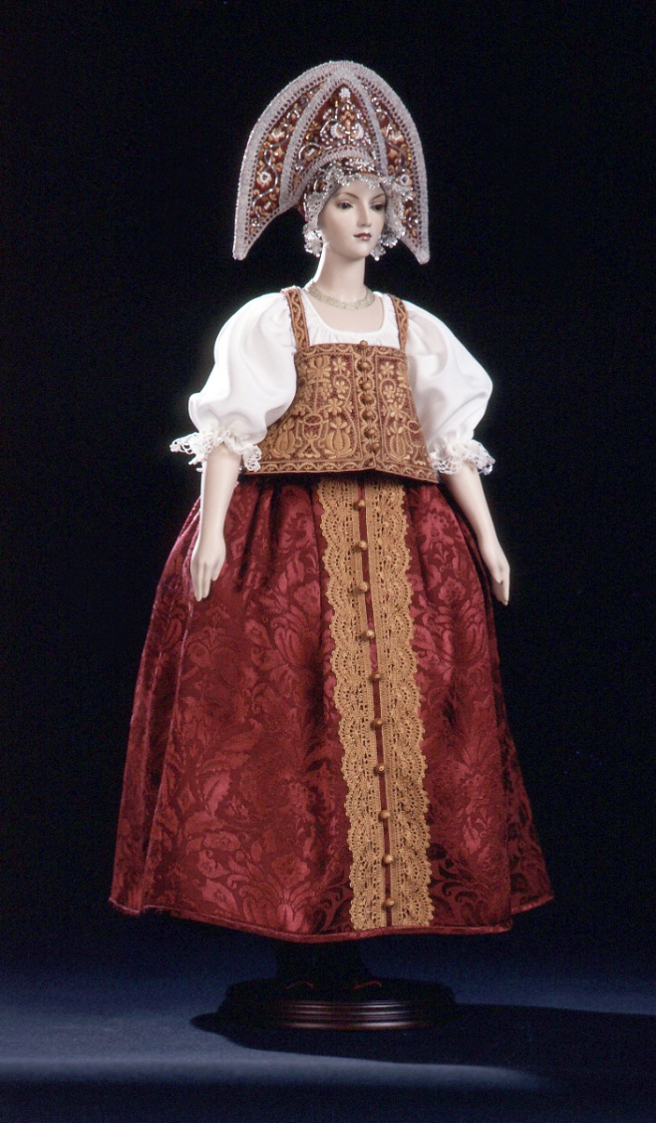
Создан альбом «Очарование народного костюма в кукольном творчестве

Slide 50
3.заключительный этап:
1. У детей сформированы знания об осетинской народной кукле, материалах, необходимых для её изготовления
2. В группе созданы необходимые условия для ознакомления детей с тряпичной куклой:
-альбом "Очарование народного костюма в кукольном творчестве".
- мини-музей тряпичной куклы «Чындз».
-коллективная работа "Симд".

Slide 51
Используемая литература

